Slide 1
Kontrol sistemleri tasarımı
Kök-Yer Eğrileri Yöntemi ile Kontrol Sistemlerinin Analizi ve Tasarımı

Slide 2
Kök-Yer Eğrileri Yöntemi ile Kontrol Sistemlerinin Analizi ve Tasarımı
Giriş

Slide 3
Giriş
Yüksek dereceli sistemler için kapalı çevrimin kutuplarını (karakteristik denklemin köklerini) bilgisayar yardımı olmadan bulmak oldukça zordur.
Tasarım yaparken parametreler değişimleri ve birbirleriyle ilişkilerine göre düşünmek çoğunlukla bir zorunluluktur.
Parametrelerin birbirine etkisine örnek olması açısından açık çevrim transfer fonksi­yonunun kazancı değiştiğinde, karakteristik denklemin, dolayısıyla kök yerlerinin değiştiği hatırlanabilir.
Karakteristik denklemin köklerini bulmak için W.R. Evans tara­fından Kök- yer eğrisi yöntemi geliştirilmiştir.
Bu yöntem, karakteristik denklemin köklerinin bir sistem parametresinin tüm değerleri için çizilmesidir.

Slide 4
Giriş
Kök- yer eğrisi yönteminde, aksi belirtilmediği sürece sıfır ile sonsuz arasında tüm değerleri alabilen açık çevrim transfer fonksiyonunun kazancı, parametre değeri olarak kabul edilir.
Bu parametrenin belirli bir değerine ilişkin kökler, sonuç grafik üzerine konumlandırılır.
Kök-yer eğrileri yöntemi kullanılarak, sistemin kazanç de­ğerinin değişiminin veya sisteme açık çevrim kutup ve sıfırlarının eklenmesinin etkileri öngörebilir/tahmin edebilir hale gelir.
Not: Paramet­re genellikle kazanç değeri olarak alınır ancak açık-çevrim transfer fonksiyonun herhangi bir başka değişkeni de parametrik olarak değerlendirilebilir.

Slide 5
Giriş
Kök-yer eğrilerini MATLAB ile çizdirmek çok basit olduğu için, elle kök-yer eğri­lerini çizmenin boş yere zaman ve emek harcamayı gerektirdiği akla gelebilir.
Ancak, kök-yer eğrilerini elle çizmek için gereken beceriyi ve tecrübeyi elde etmek ise bilgi­sayar tarafından üretilen kök-yer eğrilerini anlamlandırmak ve aynı zamanda kök-yer eğrileri hakkında hızlıca yüzeysel bir fikir edinmek adına çok değerli bir kazanımdır.

Slide 6
Kök-Yer Eğrileri Yöntemi ile Kontrol Sistemlerinin Analizi ve Tasarımı
KÖK-YER EĞRİ GRAFİKLERİ

Slide 7
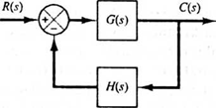
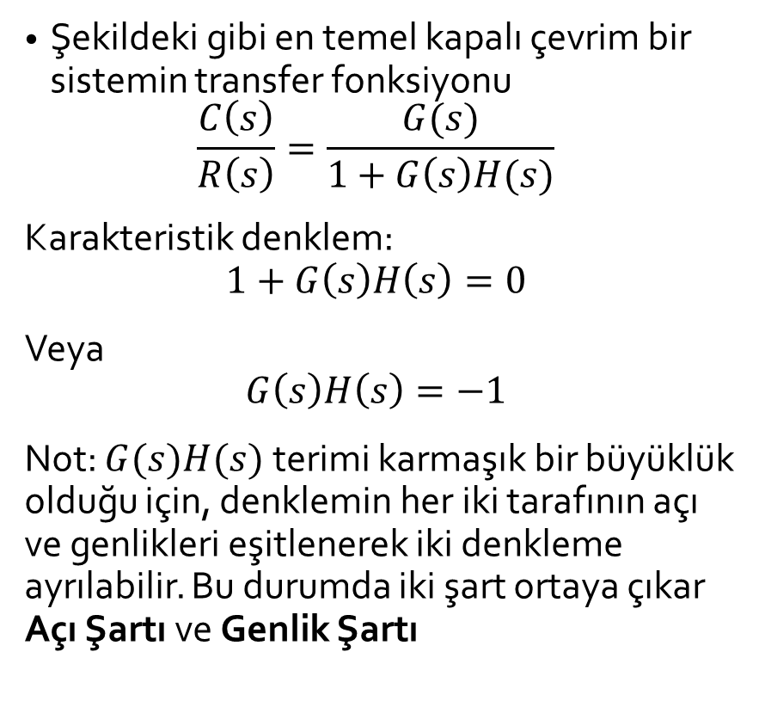
KÖK-YER EĞRİ GRAFİKLERİ
Şekildeki gibi en temel kapalı çevrim bir sistemin transfer fonksiyonu
$$\frac{C\left(s\right)}{R\left(s\right)}=\frac{G(s)}{1+G\left(s\right)H(s)}$$
Karakteristik denklem:
$$1+G\left(s\right)H\left(s\right)=0$$
Veya
$$G\left(s\right)H\left(s\right)=−1$$
Not: $G(s)H(s)$ terimi karmaşık bir büyüklük olduğu için, denklemin her iki tarafının açı ve genlikleri eşitlenerek iki denkleme ayrılabilir. Bu durumda iki şart ortaya çıkar Açı Şartı ve Genlik Şartı

Slide 8
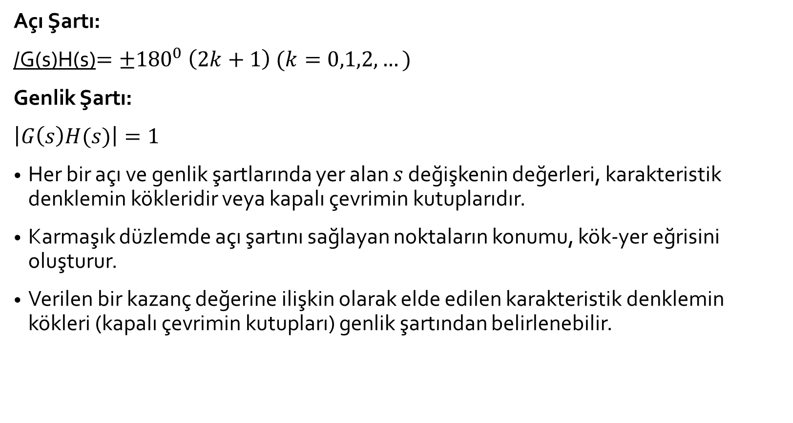
KÖK-YER EĞRİ GRAFİKLERİ
Açı Şartı:
/G(s)H(s)$=±{180}^{0} \left(2k+1\right) (k=0,1,2,…)$
Genlik Şartı:
$\left|G\left(s\right)H(s)\right|=1$
Her bir açı ve genlik şartlarında yer alan $s$ değişkenin değerleri, karakteristik denkle­min kökleridir veya kapalı çevrimin kutuplarıdır.
Karmaşık düzlemde açı şartını sağla­yan noktaların konumu, kök-yer eğrisini oluşturur.
Verilen bir kazanç değerine ilişkin olarak elde edilen karakteristik denklemin kökleri (kapalı çevrimin kutupları) genlik şartından belirlenebilir.

Slide 9
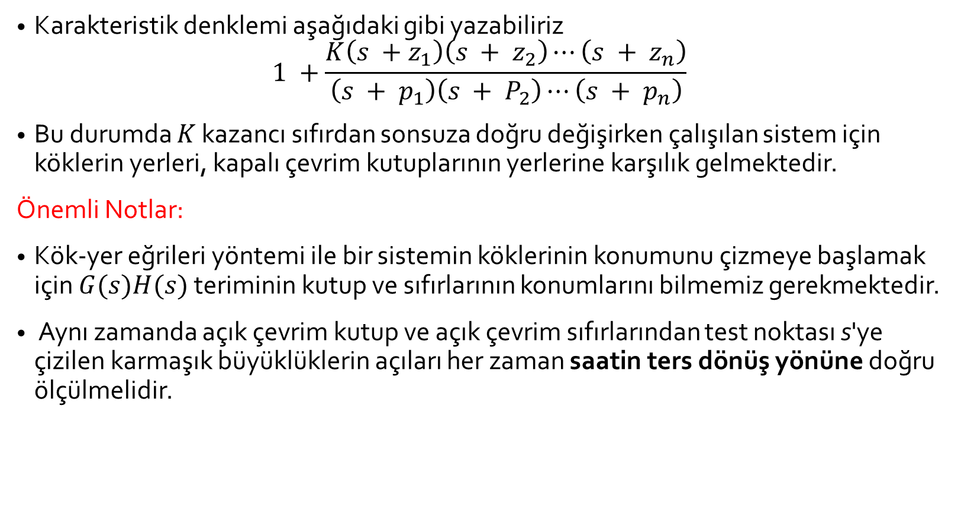
KÖK-YER EĞRİ GRAFİKLERİ
Karakteristik denklemi aşağıdaki gibi yazabiliriz
$$1 +\frac{K\left(s +z_{1}\right)\left(s + z_{2}\right)⋯\left(s + z_{n}\right)}{\left(s + p_{1}\right)\left(s + P_{2}\right)⋯\left(s + p_{n}\right)}$$
Bu durumda $K$ kazancı sıfırdan sonsuza doğru değişirken çalışılan sistem için köklerin yerleri, kapalı çevrim kutuplarının yerlerine karşılık gelmektedir.
Önemli Notlar:
Kök-yer eğrileri yöntemi ile bir sistemin köklerinin konumunu çizmeye başlamak için $G(s)H(s)$ teriminin kutup ve sıfırlarının konumlarını bilmemiz gerekmektedir.
Aynı zamanda açık çevrim kutup ve açık çevrim sıfırlarından test noktası s'ye çizilen karmaşık büyüklüklerin açıları her zaman saatin ters dönüş yönüne doğru ölçülmelidir.

Slide 10
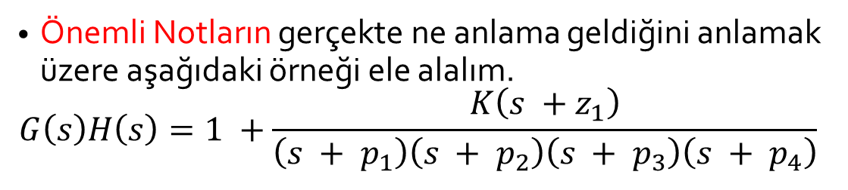
KÖK-YER EĞRİ GRAFİKLERİ
Önemli Notların gerçekte ne anlama geldiğini anlamak üzere aşağıdaki örneği ele alalım.
$$G\left(s\right)H\left(s\right)=1 +\frac{K\left(s +z_{1}\right)}{\left(s + p_{1}\right)\left(s + p_{2}\right)\left(s + p_{3}\right)\left(s + p_{4}\right)}$$

Slide 11
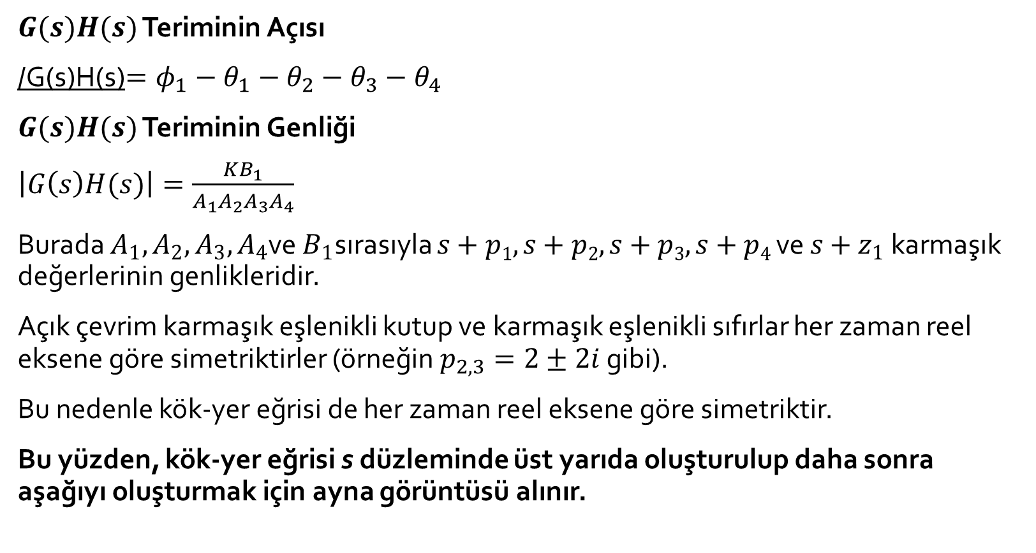
KÖK-YER EĞRİ GRAFİKLERİ
$G(s)H(s)$ Teriminin Açısı
/G(s)H(s)$=φ_{1}−θ_{1}−θ_{2}−θ_{3}−θ_{4}$
$G(s)H(s)$ Teriminin Genliği
$\left|G\left(s\right)H(s)\right|=\frac{KB_{1}}{A_{1}A_{2}A_{3}A_{4}}$
Burada $A_{1}, A_{2}, A_{3}, A_{4}$ve $B_{1}$sırasıyla $s+p1, s+p2,s+p3, s+p4$ ve $s+z_{1}$ karmaşık değerlerinin genlikleridir.
Açık çevrim karmaşık eşlenikli kutup ve karmaşık eşlenikli sıfırlar her zaman reel eksene göre simetriktirler (örneğin $p_{2,3}=2±2i$ gibi).
Bu nedenle kök-yer eğrisi de her zaman reel eksene göre simetriktir.
Bu yüzden, kök-yer eğrisi s düzleminde üst yarıda oluşturulup daha sonra aşağıyı oluşturmak için ayna görüntüsü alınır.

Slide 12
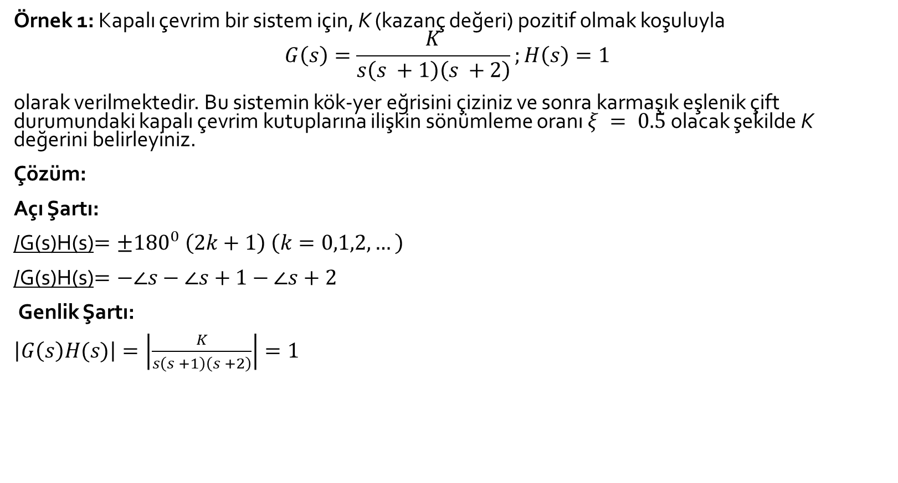
Örnek Çözümü
Örnek 1: Kapalı çevrim bir sistem için, K (kazanç değeri) pozitif olmak koşuluyla
$$G\left(s\right)=\frac{K}{s\left(s +1\right)\left(s +2\right)};H\left(s\right)=1$$
olarak verilmektedir. Bu sistemin kök-yer eğrisini çiziniz ve sonra karmaşık eşlenik çift durumundaki kapalı çevrim kutuplarına ilişkin sönümleme oranı $ξ = 0.5$olacak şekilde K değerini belirleyiniz.
Çözüm:
Açı Şartı:
/G(s)H(s)$=±{180}^{0} \left(2k+1\right) \left(k=0,1,2,…\right)$
/G(s)H(s)$=−∠s−∠s+1−∠s+2$
Genlik Şartı:
$\left|G\left(s\right)H(s)\right|=\left|\frac{K}{s\left(s +1\right)\left(s +2\right)}\right|=1$

Slide 13
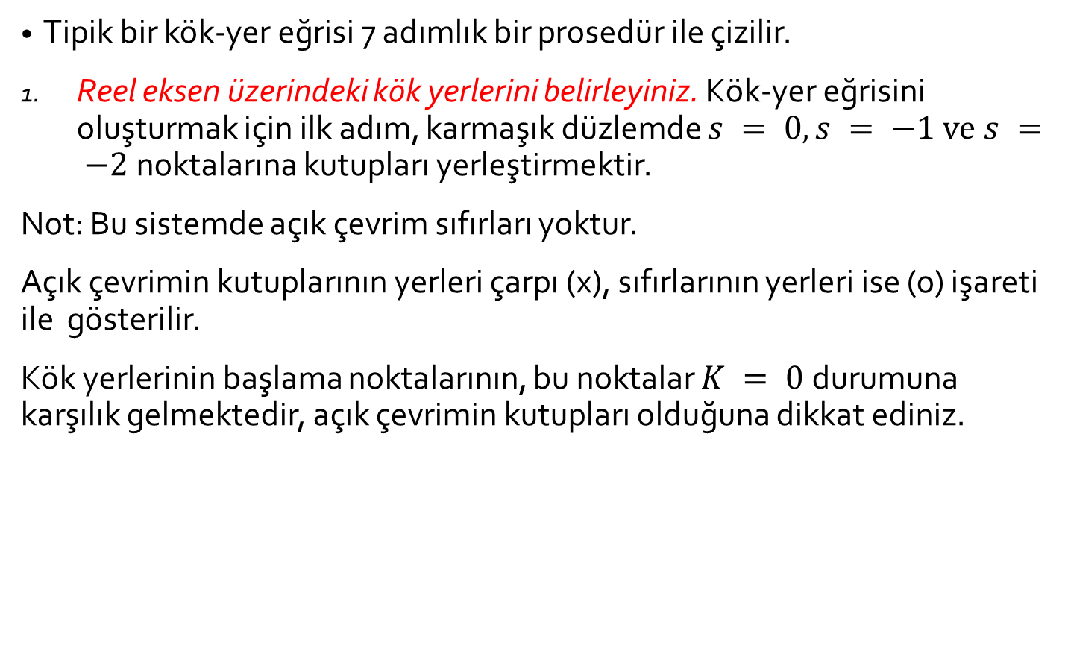
Örnek Devam
Tipik bir kök-yer eğrisi 7 adımlık bir prosedür ile çizilir.
Reel eksen üzerindeki kök yerlerini belirleyiniz. Kök-yer eğrisini oluşturmak için ilk adım, karmaşık düzlemde $s = 0, s = −1 \text{ve} s = −2$noktalarına kutupları yerleştirmektir.
Not: Bu sistemde açık çevrim sıfırları yoktur.
Açık çevrimin kutuplarının yerleri çarpı (x), sıfırlarının yerleri ise (o) işareti ile gösterilir.
Kök yer­lerinin başlama noktalarının, bu noktalar $K = 0$durumuna karşılık gelmektedir, açık çevrimin kutupları olduğuna dikkat ediniz.
x
x
x

Slide 14
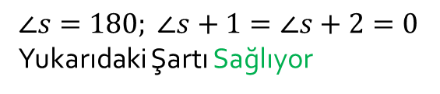


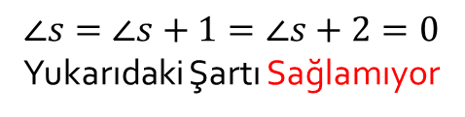




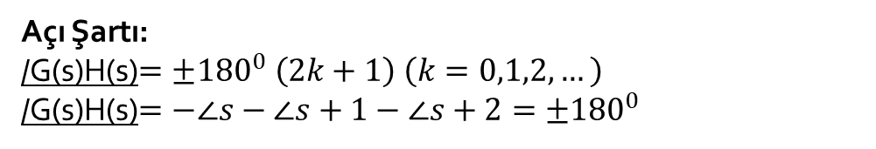









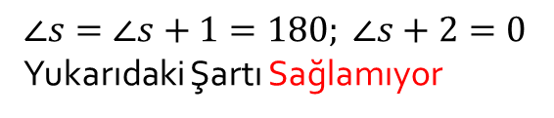

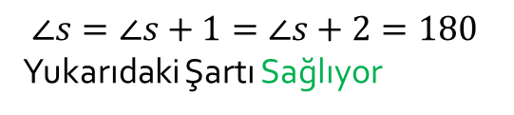
Örnek Devam
Açı Şartı:
/G(s)H(s)$=±{180}^{0} \left(2k+1\right) \left(k=0,1,2,…\right)$
/G(s)H(s)$=−∠s−∠s+1−∠s+2=±{180}^{0}$
$$∠s=∠s+1=∠s+2=180$$
Yukarıdaki Şartı Sağlıyor
Test Noktası
Test Noktası
Test Noktası
$$p_{3}$$
$$p_{2}$$
Test Noktası
$$p_{3}$$
$$p_{2}$$
$$p_{3}$$
$$p_{2}$$
$$p_{1}$$
$$p_{1}$$
$$p_{1}$$
$$p_{3}$$
$$p_{2}$$
$$p_{1}$$
x
x
x
$$∎s$$
x
x
x
x
x
x
$$∎s$$
$$∎s$$
x
x
x
$$∎s$$
$$∠s=∠s+1=∠s+2=0$$
Yukarıdaki Şartı Sağlamıyor
$$∠s=180; ∠s+1=∠s+2=0$$
Yukarıdaki Şartı Sağlıyor
$$∠s=∠s+1=180; ∠s+2=0$$
Yukarıdaki Şartı Sağlamıyor

Slide 15
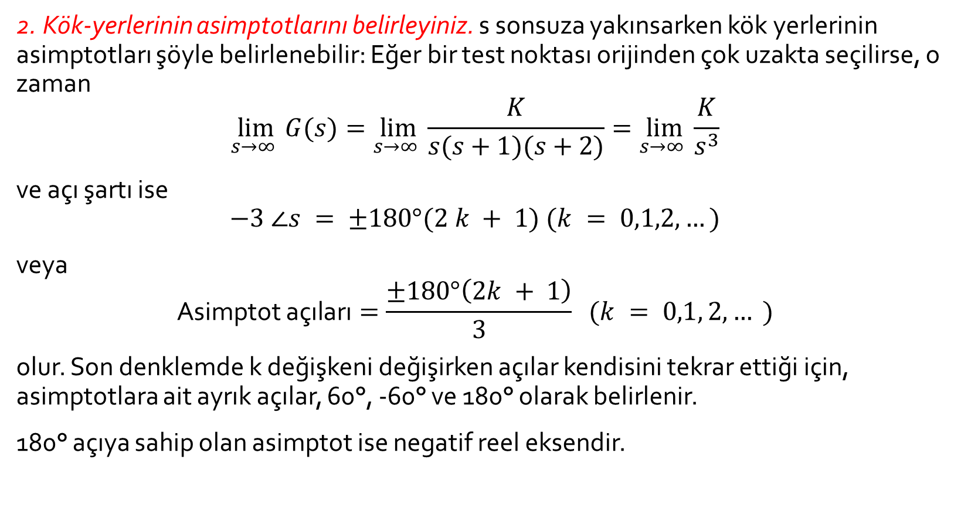
Örnek Devam
2. Kök-yerlerinin asimptotlarını belirleyiniz. s sonsuza yakınsarken kök yerlerinin asimptotları şöyle belirlenebilir: Eğer bir test noktası orijinden çok uzakta seçilirse, o zaman
$$\lim_{s→∞ }{G(s)}=\lim_{s→∞ }{\frac{K}{s(s+1)(s+2)}}=\lim_{s→∞ }{\frac{K}{s^{3}}}$$
ve açı şartı ise
$$−3 ∠s = ±180°(2 k + 1) (k = 0,1,2,…)$$
veya
$$\text{Asimptot} \text{a}\text{çı}\text{lar}\text{ı}=\frac{±180°\left(2k + 1\right)}{3} (k = 0,1, 2,… )$$
olur. Son denklemde k değişkeni değişirken açılar kendisini tekrar ettiği için, asimptotlara ait ayrık açılar, 60°, -60° ve 180° olarak belirlenir.
180° açıya sahip olan asimptot ise negatif reel eksendir.

Slide 16
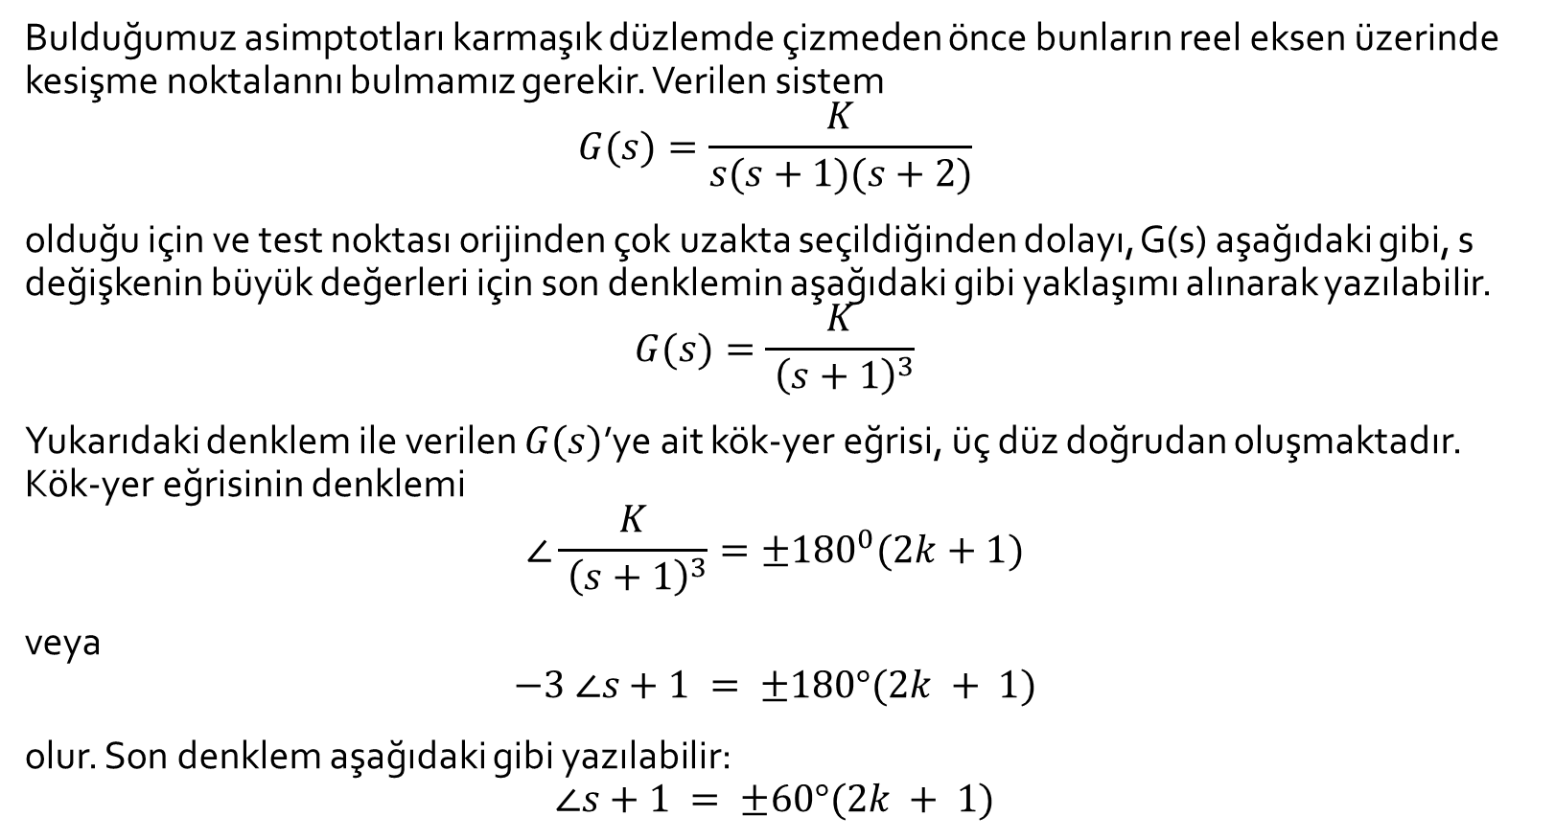
Örnek Devam
Bulduğumuz asimptotları karmaşık düzlemde çizmeden önce bunların reel eksen üzerinde kesişme noktalannı bulmamız gerekir. Verilen sistem
$$G(s)=\frac{K}{s(s+1)(s+2)}$$
olduğu için ve test noktası orijinden çok uzakta seçildiğinden dolayı, G(s) aşağıdaki gibi, s değişkenin büyük değerleri için son denklemin aşağıdaki gibi yaklaşımı alınarak yazılabilir.
$$G(s)=\frac{K}{ {\left(s+1\right)}^{3}}$$
Yukarıdaki denklem ile verilen $G(s)$’ye ait kök-yer eğrisi, üç düz doğrudan oluşmaktadır. Kök-yer eğrisinin denklemi
$$∠\frac{K}{ {\left(s+1\right)}^{3}}=±{180}^{0}(2k+1)$$
veya
$$−3 ∠s+1 = ±180°(2k + 1)$$
olur. Son denklem aşağıdaki gibi yazılabilir:
$$∠s+1 = ±60°(2k + 1)$$

Slide 17
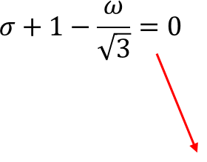


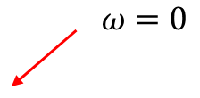

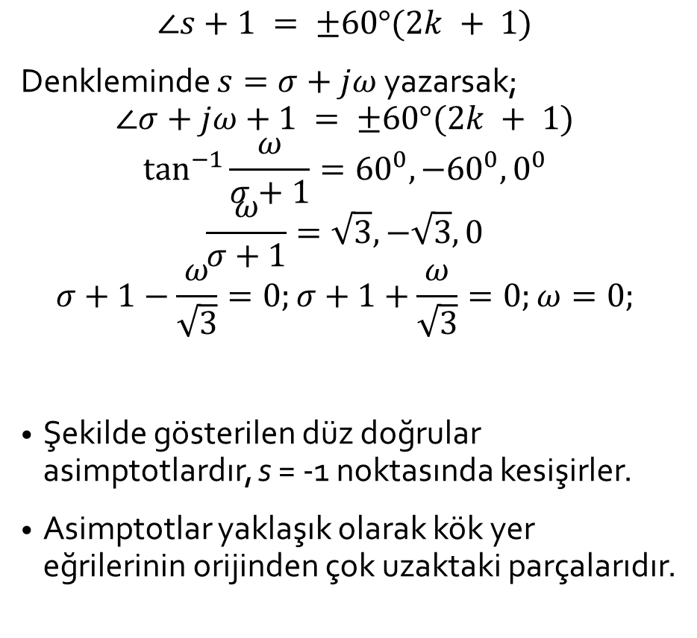





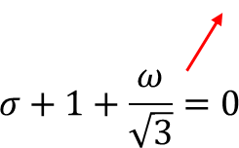
Örnek Devam
$$Jω$$
$$∠s+1 = ±60°(2k + 1)$$
Denkleminde $s=σ+jω$ yazarsak;
$$∠σ+jω+1 = ±60°(2k + 1)$$
$$\tan^{−1}{\frac{ω}{σ+1}={60}^{0}, −{60}^{0}, 0^{0}}$$
$$\frac{ω}{σ+1}=\sqrt{3}, −\sqrt{3}, 0$$
$$σ+1−\frac{ω}{\sqrt{3}}=0;σ+1+\frac{ω}{\sqrt{3}}=0;ω=0;$$
Şekilde gösterilen düz doğrular asimptotlardır, s = -1 noktasında kesişirler.
Asimptotlar yaklaşık olarak kök yer eğrilerinin orijinden çok uzaktaki parçalarıdır.
$$σ+1−\frac{ω}{\sqrt{3}}=0$$
Test Noktası
$$J\sqrt{3}$$
$$ω=0$$
$$p_{1}$$
$$∎s$$
x
x
x
$$σ$$
$$p_{3}$$
$$−1$$
$$σ+1+\frac{ω}{\sqrt{3}}=0$$
-$J\sqrt{3}$

Slide 18
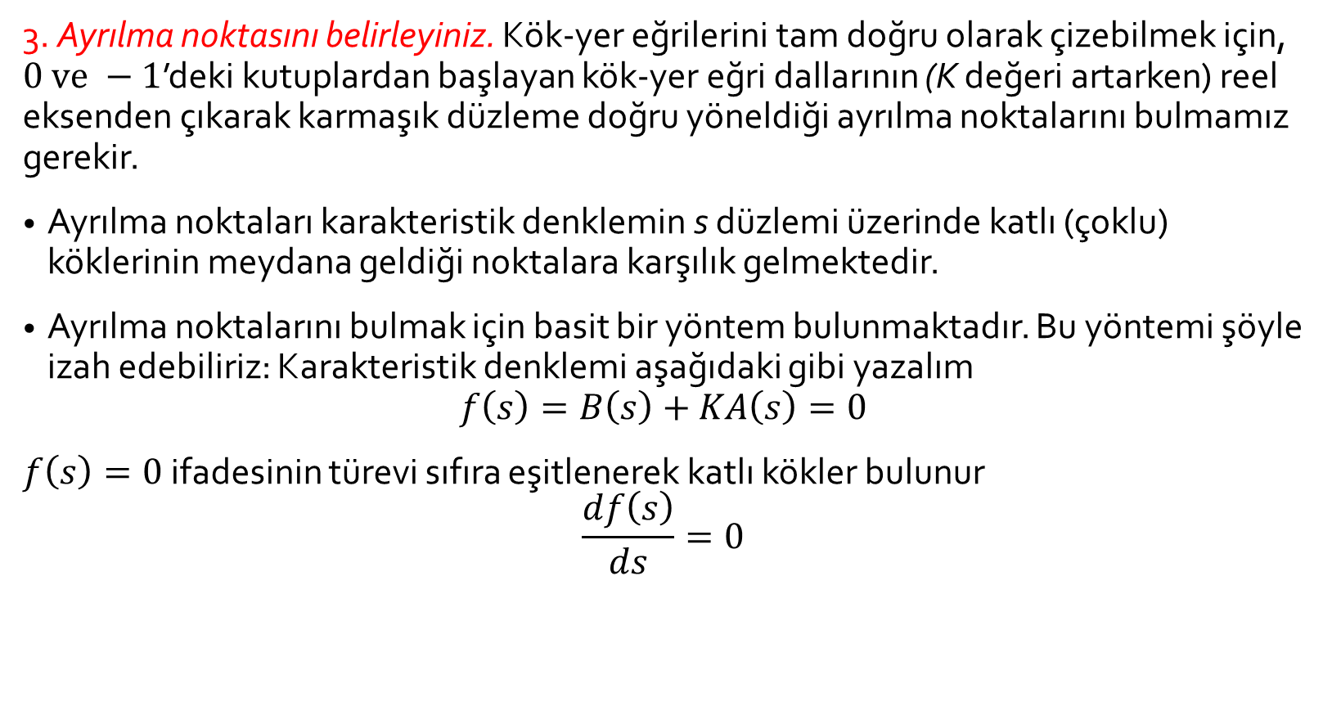
Örnek Devam
3. Ayrılma noktasını belirleyiniz. Kök-yer eğrilerini tam doğru olarak çizebilmek için, $0 \text{ve} −1$’deki kutuplardan başlayan kök-yer eğri dallarının (K değeri artarken) reel eksenden çıka­rak karmaşık düzleme doğru yöneldiği ayrılma noktalarını bulmamız gerekir.
Ayrılma noktaları karakteristik denklemin s düzlemi üzerinde katlı (çoklu) köklerinin meydana geldiği noktalara karşılık gelmektedir.
Ayrılma noktalarını bulmak için basit bir yöntem bulunmaktadır. Bu yöntemi şöyle izah edebiliriz: Karakteristik denklemi aşağıdaki gibi yazalım
$$f\left(s\right)=B\left(s\right)+KA\left(s\right)=0$$
$f\left(s\right)=0$ ifadesinin türevi sıfıra eşitlenerek katlı kökler bulunur
$$\frac{df\left(s\right)}{ds}=0$$

Slide 19
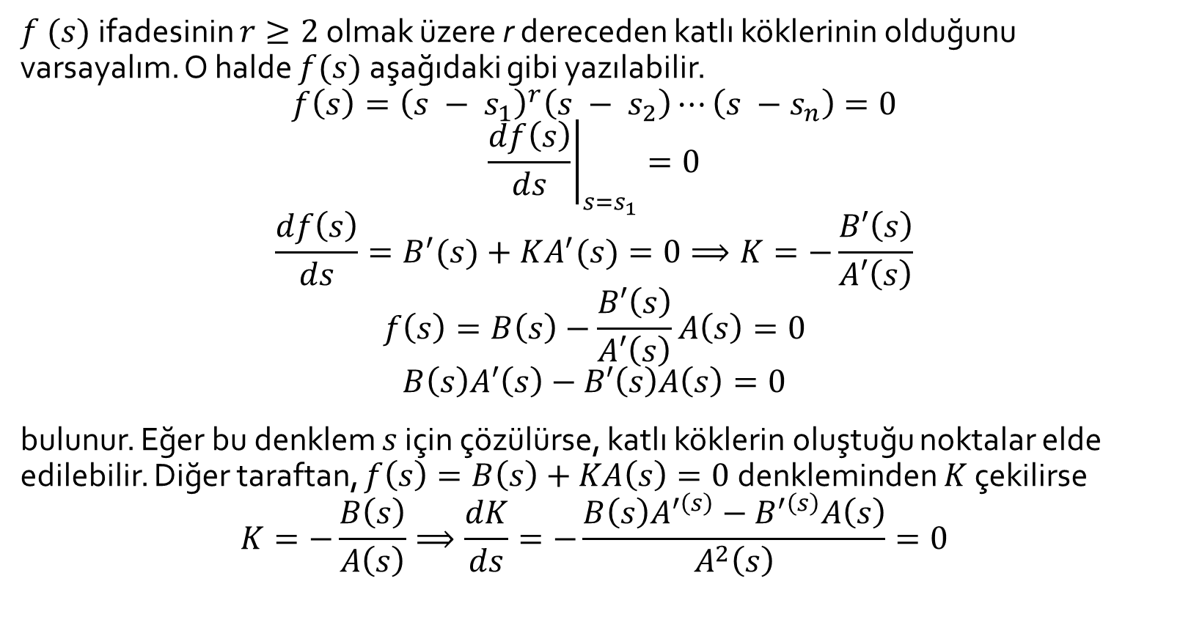
Örnek Devam
$f (s)$ ifadesinin $r≥2$olmak üzere r dereceden katlı köklerinin olduğunu varsayalım. O halde $f(s)$ aşağıdaki gibi yazılabilir.
$$f\left(s\right)={\left(s − s_{1}\right)}^{r}\left(s − s_{2}\right)⋯\left(s −s_{n}\right)=0$$
$${\left.\frac{df\left(s\right)}{ds}\right|}_{s=s_{1}}=0$$
$$\frac{df\left(s\right)}{ds}=B^{′}(s)+KA^{′}(s)=0⟹K=−\frac{B′\left(s\right)}{A′\left(s\right)}$$
$$f\left(s\right)=B\left(s\right)−\frac{B′\left(s\right)}{A′\left(s\right)}A\left(s\right)=0$$
$$B\left(s\right)A′\left(s\right)−B′\left(s\right)A\left(s\right)=0$$
bulunur. Eğer bu denklem $s$ için çözülürse, katlı köklerin oluştuğu noktalar elde edilebilir. Diğer taraftan, $f\left(s\right)=B\left(s\right)+KA\left(s\right)=0$ denkleminden $K$ çekilirse
$$K=−\frac{B\left(s\right)}{A\left(s\right)}⟹\frac{dK}{ds}=−\frac{B\left(s\right)A^{′\left(s\right)}−B^{′\left(s\right)}A\left(s\right)}{A^{2}\left(s\right)}=0$$

Slide 20
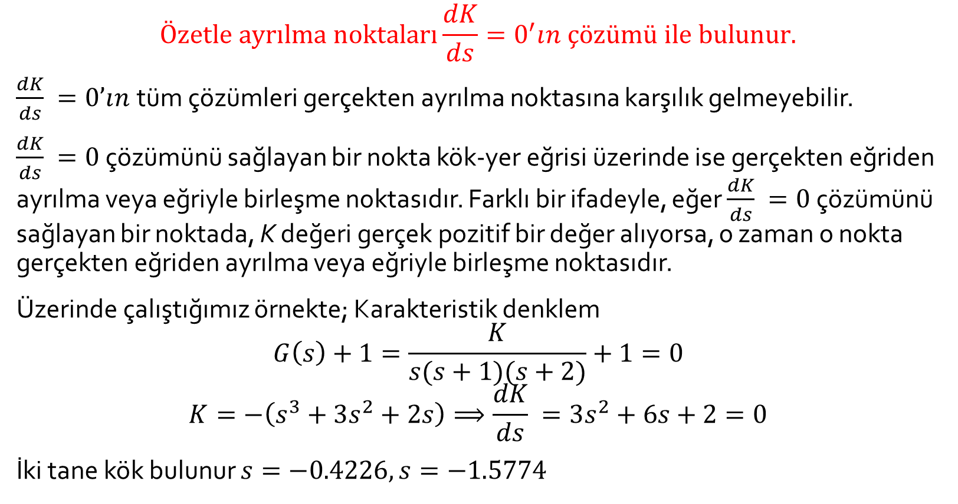
Örnek Devam
$$\text{Ö}\text{zetle} \text{ayr}\text{ı}\text{lma} \text{noktalar}\text{ı}\frac{dK}{ds}=0^{′}ın \text{çö}\text{z}\text{ü}\text{m}\text{ü }\text{ile} \text{bulunur}.$$
$\frac{dK}{ds} =0’ın$tüm çözümleri gerçekten ayrılma noktasına karşılık gelmeyebilir.
$\frac{dK}{ds} =0$ çözümünü sağlayan bir nokta kök-yer eğrisi üze­rinde ise gerçekten eğriden ayrılma veya eğriyle birleşme noktasıdır. Farklı bir ifadeyle, eğer $\frac{dK}{ds} =0$ çözümünü sağlayan bir noktada, K değeri gerçek pozitif bir değer alıyorsa, o zaman o nokta gerçekten eğriden ayrılma veya eğriyle birleşme noktasıdır.
Üzerinde çalıştığımız örnekte; Karakteristik denklem
$$G\left(s\right)+1=\frac{K}{s(s+1)(s+2)}+1=0$$
$$K=−\left(s^{3}+3s^{2}+2s\right)⟹\frac{dK}{ds} =3s^{2}+6s+2=0$$
İki tane kök bulunur $s=−0.4226, s=−1.5774$

Slide 21
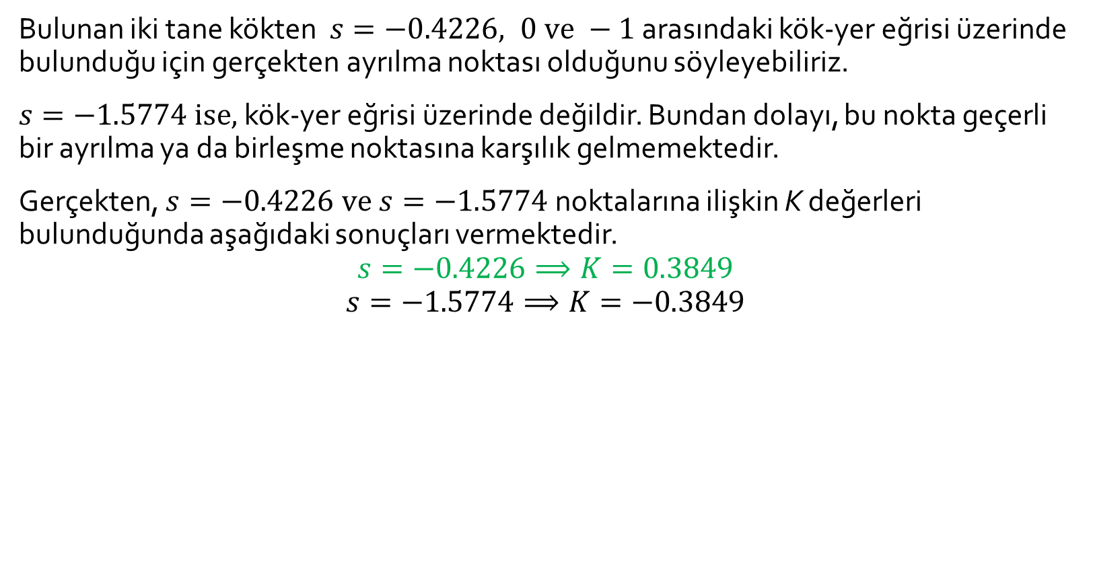
Örnek Devam
Bulunan iki tane kökten $s=−0.4226, 0 \text{ve} −1$ arasındaki kök-yer eğrisi üzerinde bulunduğu için gerçekten ayrılma noktası olduğunu söyleyebiliriz.
$s=−1.5774 ise,$ kök-yer eğrisi üzerinde değildir. Bundan dolayı, bu nokta geçerli bir ayrılma ya da birleşme noktasına karşılık gelmemektedir.
Gerçekten, $s=−0.4226 \text{ve} s=−1.5774$ noktalarına ilişkin K değerleri bulunduğunda aşağıdaki sonuçları vermektedir.
$$s=−0.4226⟹K=0.3849$$
$$s=−1.5774⟹K=−0.3849$$

Slide 22
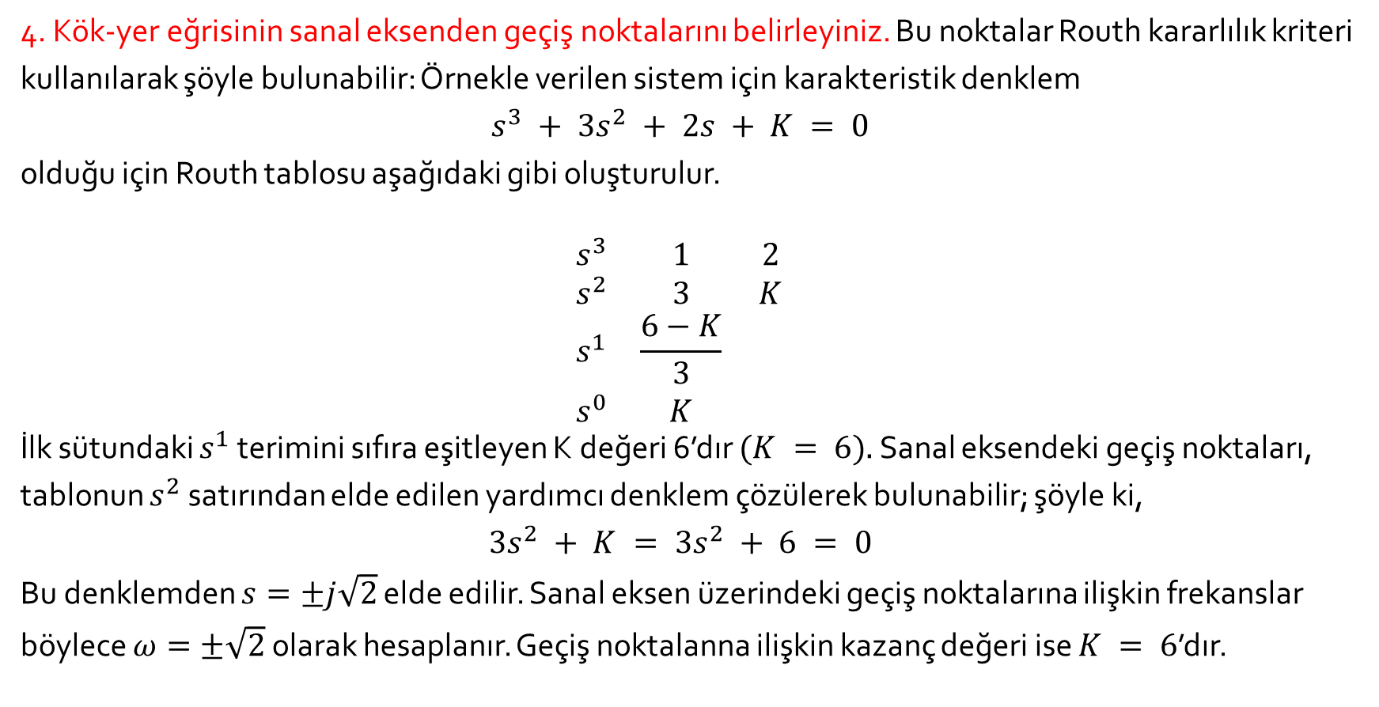
Örnek Devam
4. Kök-yer eğrisinin sanal eksenden geçiş noktalarını belirleyiniz. Bu noktalar Routh kararlılık kriteri kullanılarak şöyle bulunabilir: Örnekle verilen sistem için karakteristik denklem
$$s^{3} + 3s^{2} + 2s + K = 0$$
olduğu için Routh tablosu aşağıdaki gibi oluşturulur.
$$\begin{matrix}s^{3} & 1 & 2 \\ s^{2} & 3 & K \\ s^{1} & \frac{6−K}{3} & \\ s^{0} & K & \end{matrix}$$
İlk sütundaki $s^{1}$ terimini sıfıra eşitleyen K değeri 6’dır $(K = 6).$Sanal eksendeki geçiş noktaları, tablonun $s^{2}$ satırından elde edilen yardımcı denklem çözülerek bulunabilir; şöyle ki,
$$3s^{2} + K = 3s^{2} + 6 = 0$$
Bu denklemden $s=±j\sqrt{2}$ elde edilir. Sanal eksen üzerindeki geçiş noktalarına ilişkin frekanslar böylece $ω=±\sqrt{2}$ olarak hesaplanır. Geçiş noktalanna ilişkin kazanç değeri ise $K = 6$’dır.

Slide 23
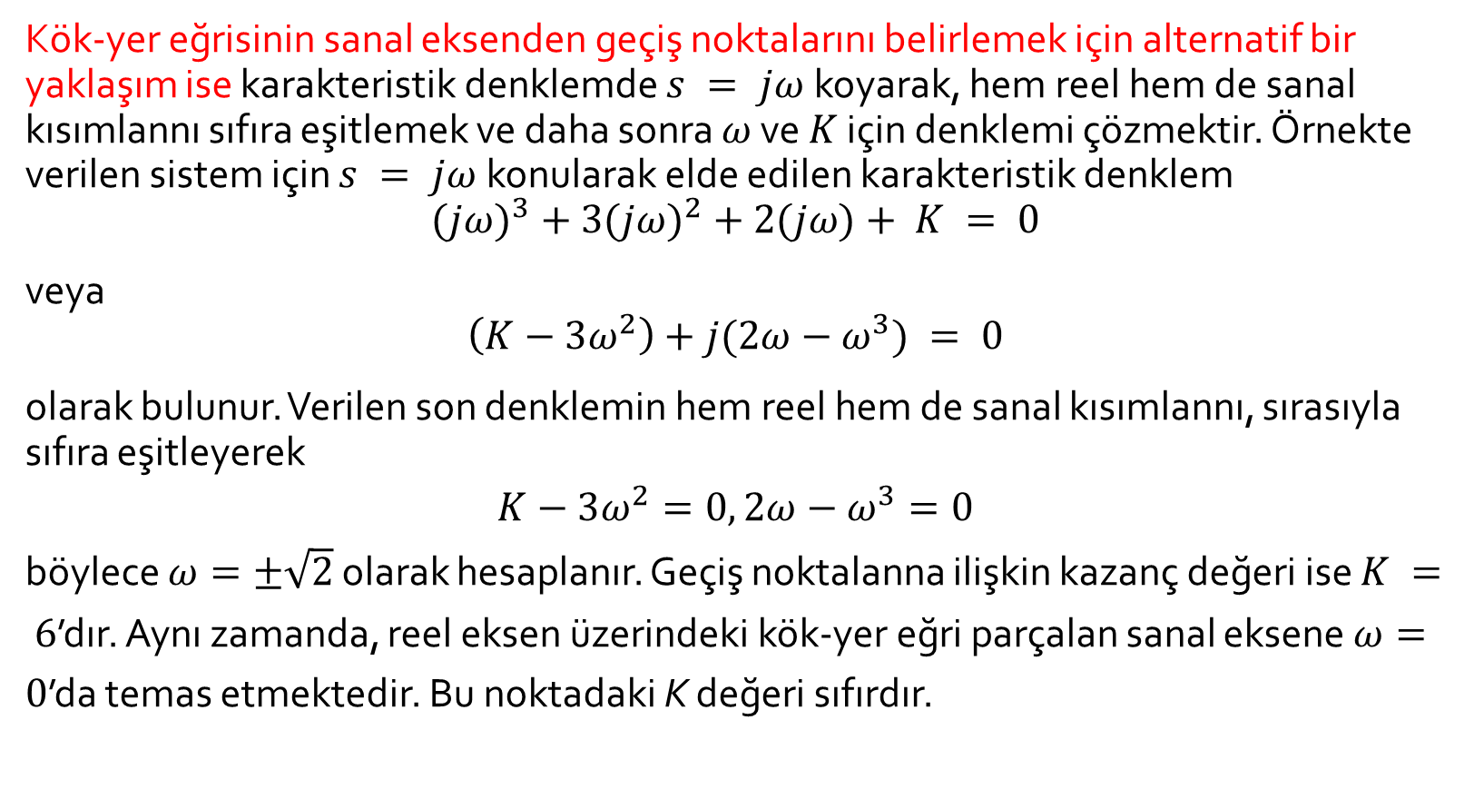
Örnek Devam
Kök-yer eğrisinin sanal eksenden geçiş noktalarını belirlemek için alternatif bir yaklaşım ise karakteristik denklemde $s = jω$koyarak, hem reel hem de sanal kısımlannı sıfıra eşitlemek ve daha sonra $ω$ ve $K$ için denklemi çözmektir. Örnekte verilen sis­tem için $s = jω$konularak elde edilen karakteristik denklem
$${(jω)}^{3} + 3{(jω)}^{2} + 2(jω)+ K = 0$$
veya
$$\left(K−3ω^{2}\right)+j(2ω−ω^{3}) = 0$$
olarak bulunur. Verilen son denklemin hem reel hem de sanal kısımlannı, sırasıyla sıfıra eşitle­yerek
$$K−3ω^{2}=0, 2ω−ω^{3}=0$$
böylece $ω=±\sqrt{2}$ olarak hesaplanır. Geçiş noktalanna ilişkin kazanç değeri ise $K = 6$’dır. Aynı zamanda, reel eksen üzerindeki kök-yer eğri parçalan sanal eksene $ω=0$’da temas etmektedir. Bu noktadaki K değeri sıfırdır.

Slide 24
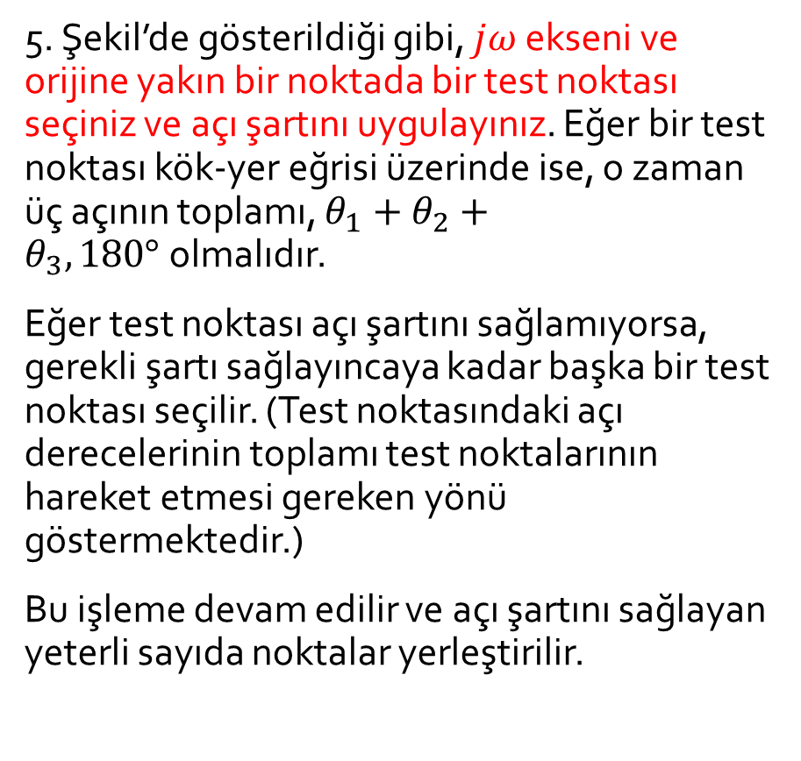
Örnek Devam
5. Şekil’de gösterildiği gibi, $jω$ ekseni ve orijine yakın bir noktada bir test noktası seçiniz ve açı şartını uygulayınız. Eğer bir test noktası kök-yer eğrisi üzerinde ise, o zaman üç açının toplamı, $θ_{1}+θ_{2}+θ_{3}, 180°$olmalıdır.
Eğer test noktası açı şartını sağlamıyorsa, gerekli şartı sağlayıncaya kadar başka bir test noktası seçilir. (Test noktasındaki açı derecelerinin toplamı test noktalarının hareket etmesi gereken yönü göstermektedir.)
Bu işleme devam edilir ve açı şartını sağlayan yeterli sayıda noktalar yerleştirilir.

Slide 25




Örnek Devam
6. Önceki adımlarda elde edilen bilgilere dayalı olarak Şekil’de gösterildiği gibi kök-yer eğrisini çiziniz
$$\sqrt{2}$$
$$p_{1}$$
x
x
x
$$−2$$
$$−1$$
$$−0.4226$$
$$−\sqrt{2}$$

Slide 26
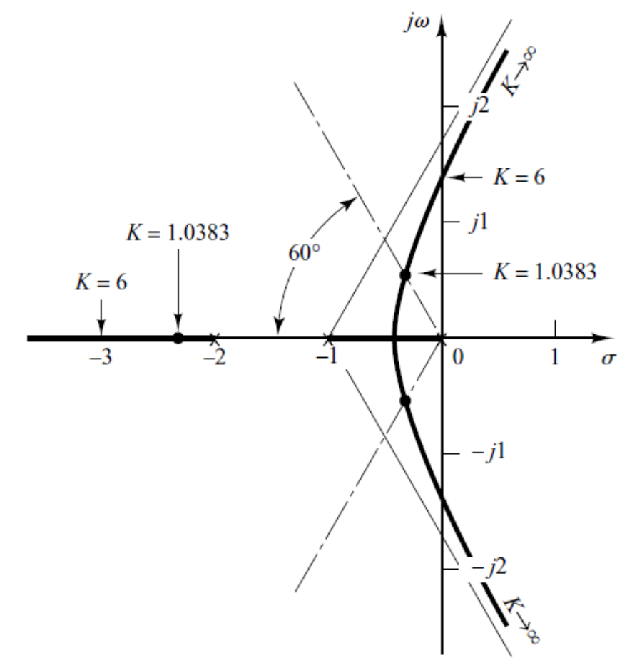
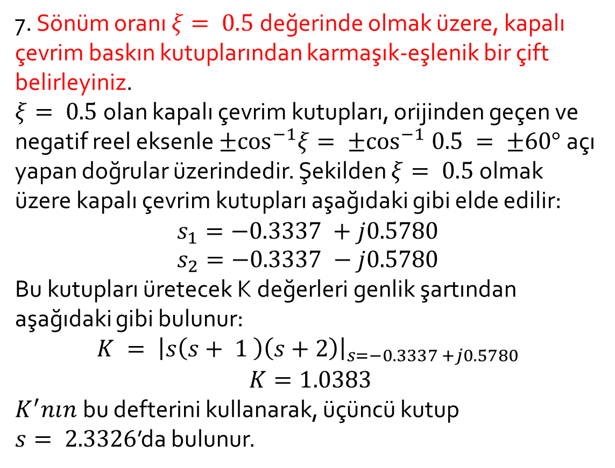
Örnek Devam
7. Sönüm oranı $ξ= 0.5$değerinde olmak üzere, kapalı çevrim baskın kutuplarından karmaşık-eşlenik bir çift belirleyiniz.
$ξ= 0.5$olan kapalı çevrim kutupları, orijinden geçen ve negatif reel eksenle $±\cos^{−1}ξ⁡= ±\cos^{−1} 0.5 = ±60°$açı yapan doğrular üzerindedir. Şekilden $ξ= 0.5$olmak üzere kapalı çevrim kutupları aşağıdaki gibi elde edilir:
$$s_{1}=−0.3337 +j0.5780$$
$$s_{2}=−0.3337 −j0.5780$$
Bu kutupları üretecek K değerleri genlik şartından aşağıdaki gibi bulunur:
$$K = {\left|s\left(s+ 1 \right)\left(s+2\right)\right|}_{s=−0.3337 +j0.5780}$$
$$K=1.0383$$
$K^{′}nın$bu defterini kullanarak, üçüncü kutup
$s= 2.3326$’da bulunur.

Slide 27
Çözümün Kontrolü
K=[0,0.3849,1.0383, 2, 6, 10];
for i=K
kok=roots([1 3 2 i]);
Aci=angle(kok)*180/pi;
fprintf('kökler= [%5f,%5f,%5f] Açılar=[%5f,%5f,%5f]\n',kok(:),Aci(:)')
end
kökler= [0.000000,-2.000000,-1.000000] Açılar=[0.000000,180.000000,180.000000]
kökler= [-2.154700,-0.422972,-0.422328] Açılar=[180.000000,180.000000,180.000000]
kökler= [-2.333625,-0.333188,-0.333188] Açılar=[180.000000,119.967495,-119.967495]
kökler= [-2.521380,-0.239310,-0.239310] Açılar=[180.000000,105.586835,-105.586835]
kökler= [-3.000000,0.000000,0.000000] Açılar=[180.000000,90.000000,-90.000000]
kökler= [-3.308907,0.154454,0.154454] Açılar=[180.000000,84.902747,-84.902747]

Slide 28

İkinci Örnek
$$G\left(s\right)=\frac{K(s+2)}{s^{2}+2s+3};H\left(s\right)=1;$$
Açık çevrim kutupları kompleks sayı olan yandaki sistemin kök-yer eğrisi grafiğini çiziniz.

Slide 29
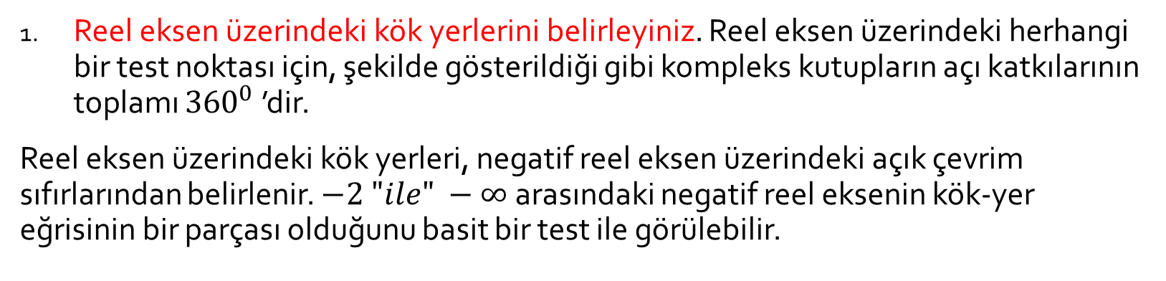
İkinci Örnek Çözüm
Reel eksen üzerindeki kök yerlerini belirleyiniz. Reel eksen üzerindeki herhangi bir test noktası için, şekilde gösterildiği gibi kompleks kutupların açı katkılarının toplamı ${360}^{0}$ ’dir.
Reel eksen üzerindeki kök yerleri, negatif reel eksen üzerindeki açık çevrim sıfırlarından belirlenir. $−2 "ile" −∞$arasındaki negatif reel eksenin kök-yer eğrisinin bir parçası olduğunu basit bir test ile görülebilir.
iki adet açık-çevrim kutbu ve bir adet sıfır olduğu için negatif reel eksene denk gelen bir adet asimptot vardır.

Slide 30
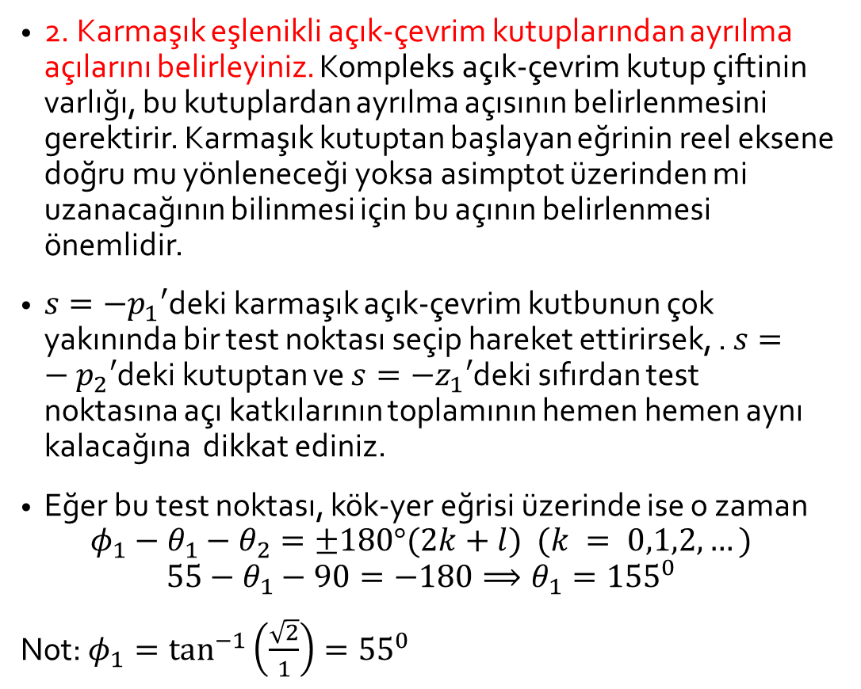
İkinci Örnek Çözüm
2. Karmaşık eşlenikli açık-çevrim kutuplarından ayrılma açılarını belirleyiniz. Kompleks açık-çevrim kutup çiftinin varlığı, bu kutuplardan ayrılma açısının belirlenmesini gerektirir. Karmaşık kutuptan başlayan eğrinin reel eksene doğru mu yönleneceği yoksa asimptot üzerinden mi uzanacağının bilinmesi için bu açının belirlenmesi önemlidir.
$s=−p_{1}′$deki karmaşık açık-çevrim kutbunun çok yakınında bir test noktası seçip hareket ettirirsek, . $s=−p_{2}′$deki kutuptan ve $s=−z_{1}′$deki sıfırdan test noktasına açı katkılarının toplamının hemen hemen aynı kalacağına dikkat ediniz.
Eğer bu test noktası, kök-yer eğrisi üzerinde ise o zaman
$$φ_{1}−θ_{1}−θ_{2}=±180°(2k+l) (k = 0,1,2,…)$$
$$55−θ_{1}−90=−180⟹θ_{1}={155}^{0}$$
Not: $φ_{1}=\tan^{−1}\left(\frac{\sqrt{2}}{1}\right)={55}^{0}$

Slide 31
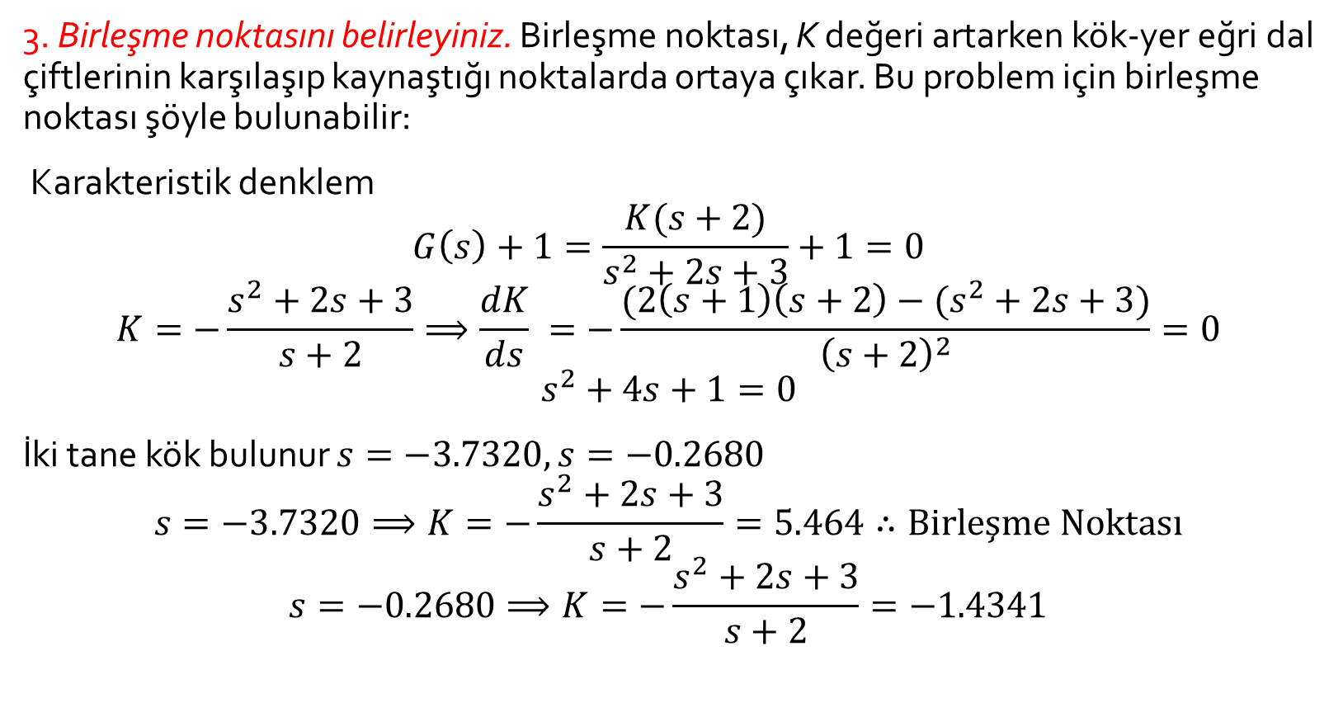
İkinci Örnek Çözüm
3. Birleşme noktasını belirleyiniz. Birleşme noktası, K değeri artarken kök-yer eğri dal çift­lerinin karşılaşıp kaynaştığı noktalarda ortaya çıkar. Bu problem için birleşme noktası şöyle bu­lunabilir:
Karakteristik denklem
$$G\left(s\right)+1=\frac{K(s+2)}{s^{2}+2s+3}+1=0$$
$$K=−\frac{s^{2}+2s+3}{s+2}⟹\frac{dK}{ds} =−\frac{(2\left(s+1\right)\left(s+2\right)−(s^{2}+2s+3)}{{\left(s+2\right)}^{2}}=0$$
$$s^{2}+4s+1=0$$
İki tane kök bulunur $s=−3.7320, s=−0.2680$
$$s=−3.7320⟹K=−\frac{s^{2}+2s+3}{s+2}=5.464∴\text{Birle}\text{ş}\text{me} \text{Noktas}\text{ı}$$
$$s=−0.2680⟹K=−\frac{s^{2}+2s+3}{s+2}=−1.4341$$

Slide 32
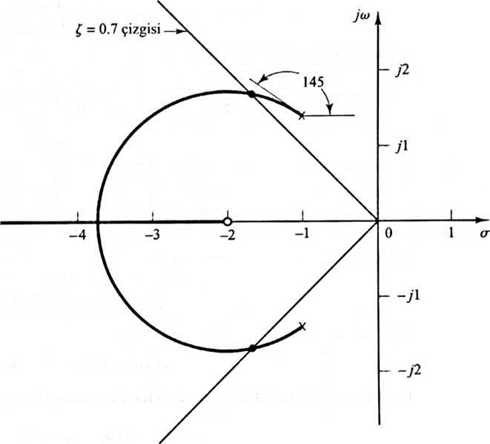
İkinci Örnek Çözüm
4. önceki adımlarda elde edilen bilgilere göre kök -yer eğrisini çiziniz. Kök yerlerini tam olarak belirleyebilmek için birleşme noktası ile açık çevrim karmaşık kutupları arasında deneme yanılma yolu ile bir kaç nokta bulunmalıdır. (Kök-yer eğrisi çizimini kolaylaştırmak için, kutup ve sıfır açılarındaki değişimi zihinsel toplayıp test noktasının izleyeceği yönü bulmalıyız.) Yandaki şekil üzerinde çalışılan sistem için eksiksiz olarak çizilmiş kök-yer eğrisini göstermektedir.

Slide 33
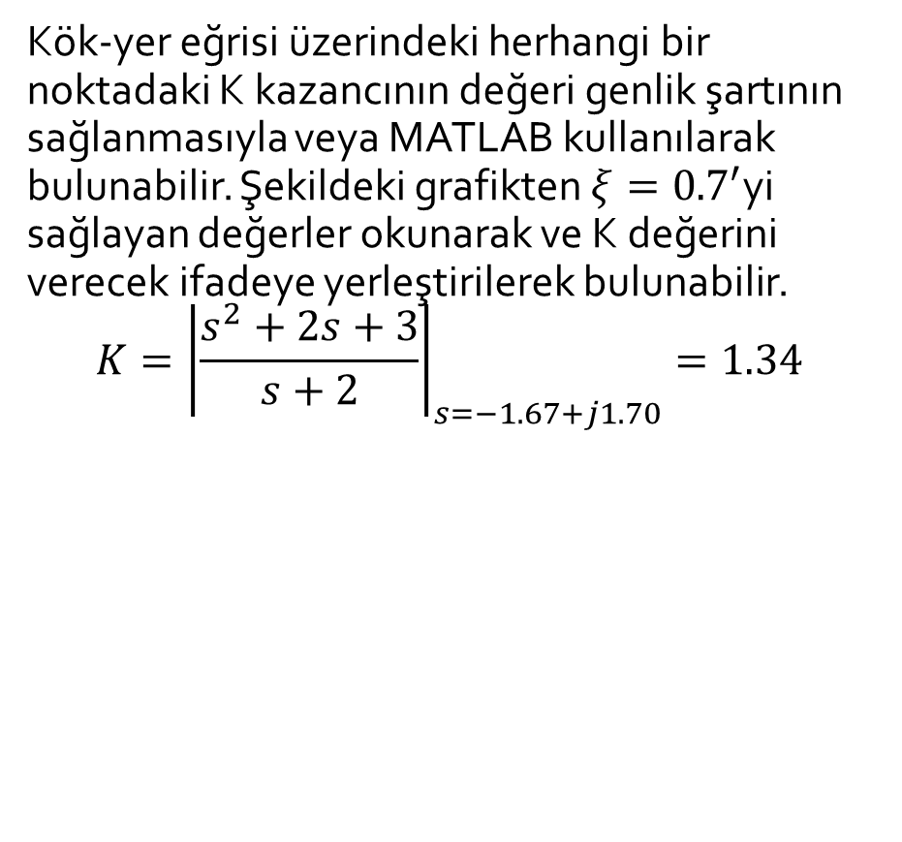
İkinci Örnek Çözüm
Kök-yer eğrisi üzerindeki herhangi bir noktadaki K kazancının değeri genlik şartının sağlanmasıyla veya MATLAB kullanılarak bulunabilir. Şekildeki grafikten $ξ={0.7}^{′}$yi sağlayan değerler okunarak ve K değerini verecek ifadeye yerleştirilerek bulunabilir.
$$K={\left|\frac{s^{2}+2s+3}{s+2}\right|}_{s=−1.67+j1.70}=1.34$$

Slide 34
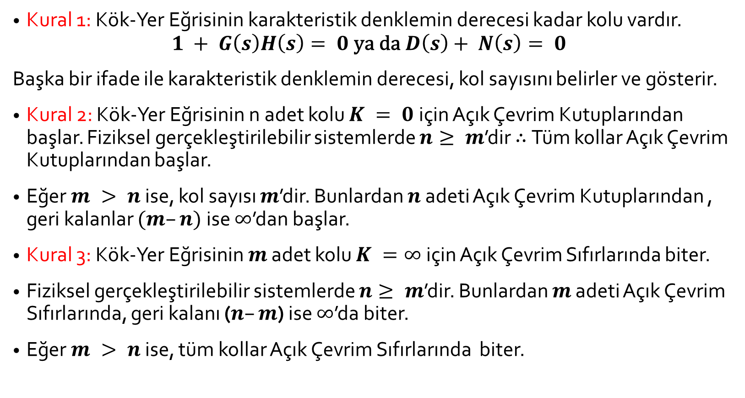
Kök Yer Eğrilerini Çizmek İçin Genel Kurallar
Kural 1: Kök-Yer Eğrisinin karakteristik denklemin derecesi kadar kolu vardır.
$$1 + G\left(s\right)H\left(s\right)= 0 \text{ya} \text{da} D\left(s\right)+ N\left(s\right)= 0$$
Başka bir ifade ile karakteristik denklemin derecesi, kol sayısını belirler ve gösterir.
Kural 2: Kök-Yer Eğrisinin n adet kolu $K = 0$için Açık Çevrim Kutuplarından başlar. Fiziksel gerçekleştirilebilir sistemlerde $n≥ m$’dir $∴$Tüm kollar Açık Çevrim Kutuplarından başlar.
Eğer $m > n$ise, kol sayısı $m$’dir. Bunlardan $n$ adeti Açık Çevrim Kutuplarından , geri kalanlar $(m–n)$ise $∞$’dan başlar.
Kural 3: Kök-Yer Eğrisinin $m$ adet kolu $K =∞$için Açık Çevrim Sıfırlarında biter.
Fiziksel gerçekleştirilebilir sistemlerde $n≥ m$’dir. Bunlardan $m$ adeti Açık Çevrim Sıfırlarında, geri kalanı ($n–m$) ise $∞$’da biter.
Eğer $m > n$ise, tüm kollar Açık Çevrim Sıfırlarında biter.

Slide 35













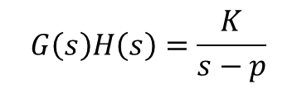


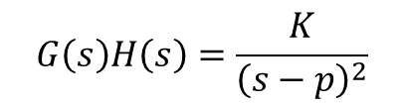

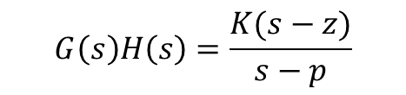
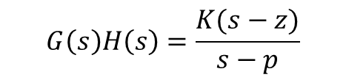
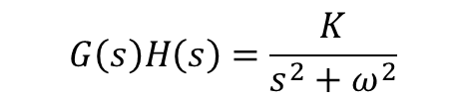
Kök Yer Eğrilerini Çizmek İçin Genel Kurallar
Kural 4: Gerçek eksenin, sağındaki Açık Çevrim Kutupları ve Açık Çevrim Sıfırları sayıları toplamı tek olan bölümleri Kök-Yer Eğrisine aittir.
Karmaşık Açık Çevrim Kutupları ve Açık Çevrim Sıfırlarının gerçek eksen üzerindeki Kök-Yer Eğrisi kollarının konumuna herhangi bir katkısı yoktur.
ÖRNEKLER
$$Im$$
$$Im$$
$$Im$$
$$G\left(s\right)H\left(s\right)=\frac{K}{s−p}$$
$$G\left(s\right)H\left(s\right)=\frac{K(s−z)}{s−p}$$
$$G\left(s\right)H\left(s\right)=\frac{K(s−z)}{s−p}$$
$$p$$
$$p$$
$$p$$
$$z$$
x
x
x
$$Re$$
$$z$$
$$Re$$
$$Re$$
$$Im$$
$$Im$$
$$G\left(s\right)H\left(s\right)=\frac{K}{{\left(s−p\right)}^{2}}$$
Gerçek eksenin hiç
bir parçası KYE kolu
değildir.
$$G\left(s\right)H\left(s\right)=\frac{K}{s^{2}+ω^{2}}$$
x
$$p$$
x
x
$$Re$$
$$Re$$
x

Slide 36



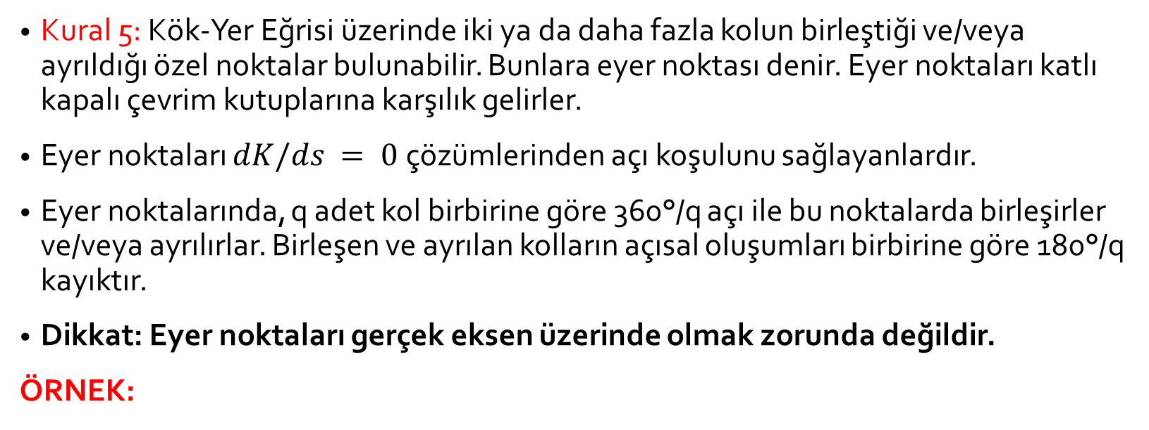
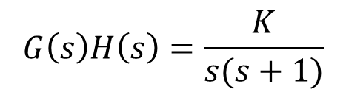

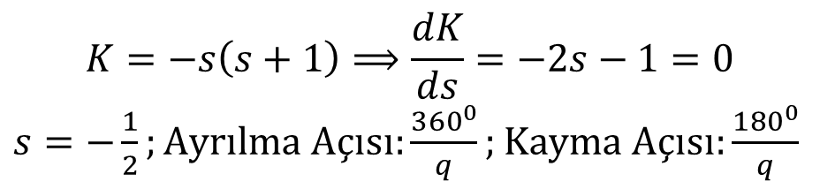


Kök Yer Eğrilerini Çizmek İçin Genel Kurallar
Kural 5: Kök-Yer Eğrisi üzerinde iki ya da daha fazla kolun birleştiği ve/veya ayrıldığı özel noktalar bulunabilir. Bunlara eyer noktası denir. Eyer noktaları katlı kapalı çevrim kutuplarına karşılık gelirler.
Eyer noktaları $dK/ds = 0$çözümlerinden açı koşulunu sağlayanlardır.
Eyer noktalarında, q adet kol birbirine göre 360°/q açı ile bu noktalarda birleşirler ve/veya ayrılırlar. Birleşen ve ayrılan kolların açısal oluşumları birbirine göre 180°/q kayıktır.
Dikkat: Eyer noktaları gerçek eksen üzerinde olmak zorunda değildir.
ÖRNEK:
$$G\left(s\right)H\left(s\right)=\frac{K}{s(s+1)}$$
$$Im$$
$$K=−s\left(s+1\right)⟹\frac{dK}{ds}=−2s−1=0$$
$s=−\frac{1}{2};\text{Ayr}\text{ı}\text{lma} \text{A}\text{çı}\text{s}\text{ı:}\frac{{360}^{0}}{q};$ $\text{K}\text{ay}\text{ma} \text{A}\text{çı}\text{s}\text{ı:}\frac{{180}^{0}}{q}$
$$−1$$
$$z$$
$$0$$
x
x
$$Re$$
$$q=2$$

Slide 37
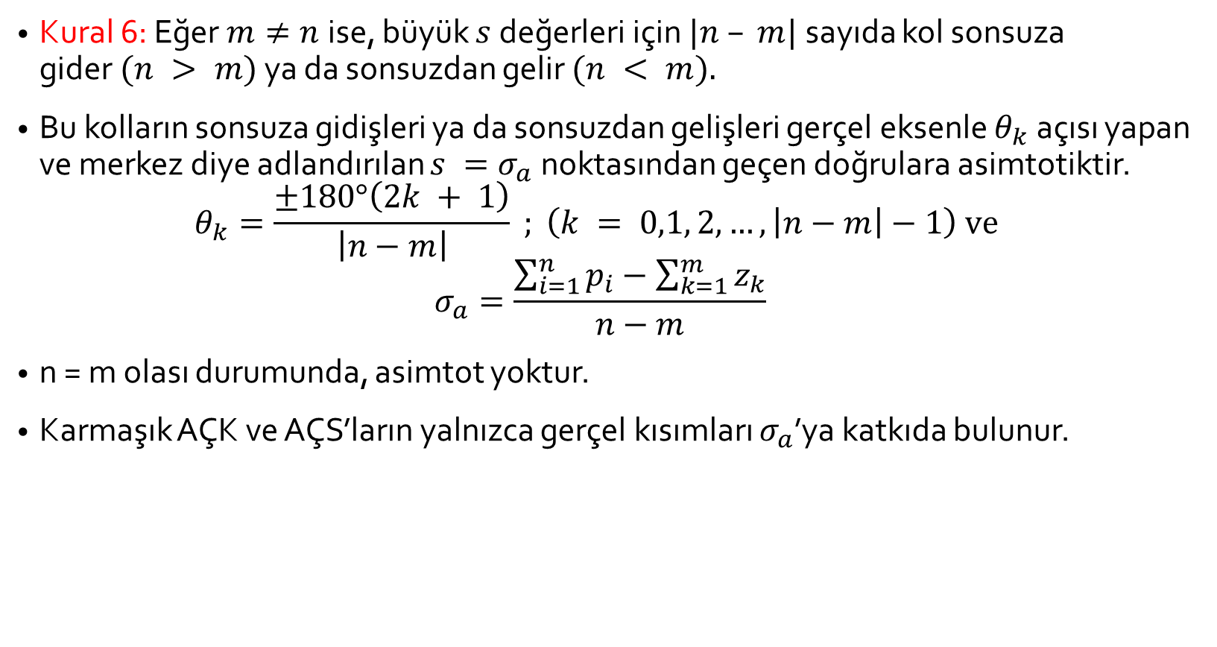
Kök Yer Eğrilerini Çizmek İçin Genel Kurallar
Kural 6: Eğer $m≠n$ise, büyük $s$değerleri için $|n – m|$sayıda kol sonsuza gider$(n > m)$ ya da sonsuzdan gelir $(n < m).$
Bu kolların sonsuza gidişleri ya da sonsuzdan gelişleri gerçel eksenle $θ_{k}$ açısı yapan ve merkez diye adlandırılan $s =σ_{a}$noktasından geçen doğrulara asimtotiktir.
$$θ_{k}=\frac{±180°\left(2k + 1\right)}{\left|n−m\right|} ; \left(k = 0,1, 2,…, \left|n−m\right|−1\right) \text{ve}$$
$$σ_{a}=\frac{\sum_{i=1}^{n}{p_{i}}−\sum_{k=1}^{m}{z_{k}}}{n−m}$$
n = m olası durumunda, asimtot yoktur.
Karmaşık AÇK ve AÇS’ların yalnızca gerçel kısımları $σ_{a}$’ya katkıda bulunur.

Slide 38




Kök Yer Eğrilerini Çizmek İçin Genel Kurallar
Kural 6 Örnek: İlk 4 n-m değeri için asimtot yerleşimleri aşağıda verilmiştir. Eksi değerler için oklar ters yönde olacaktır.
$$1$$
$$2$$
$$3$$
$$4$$

Slide 39



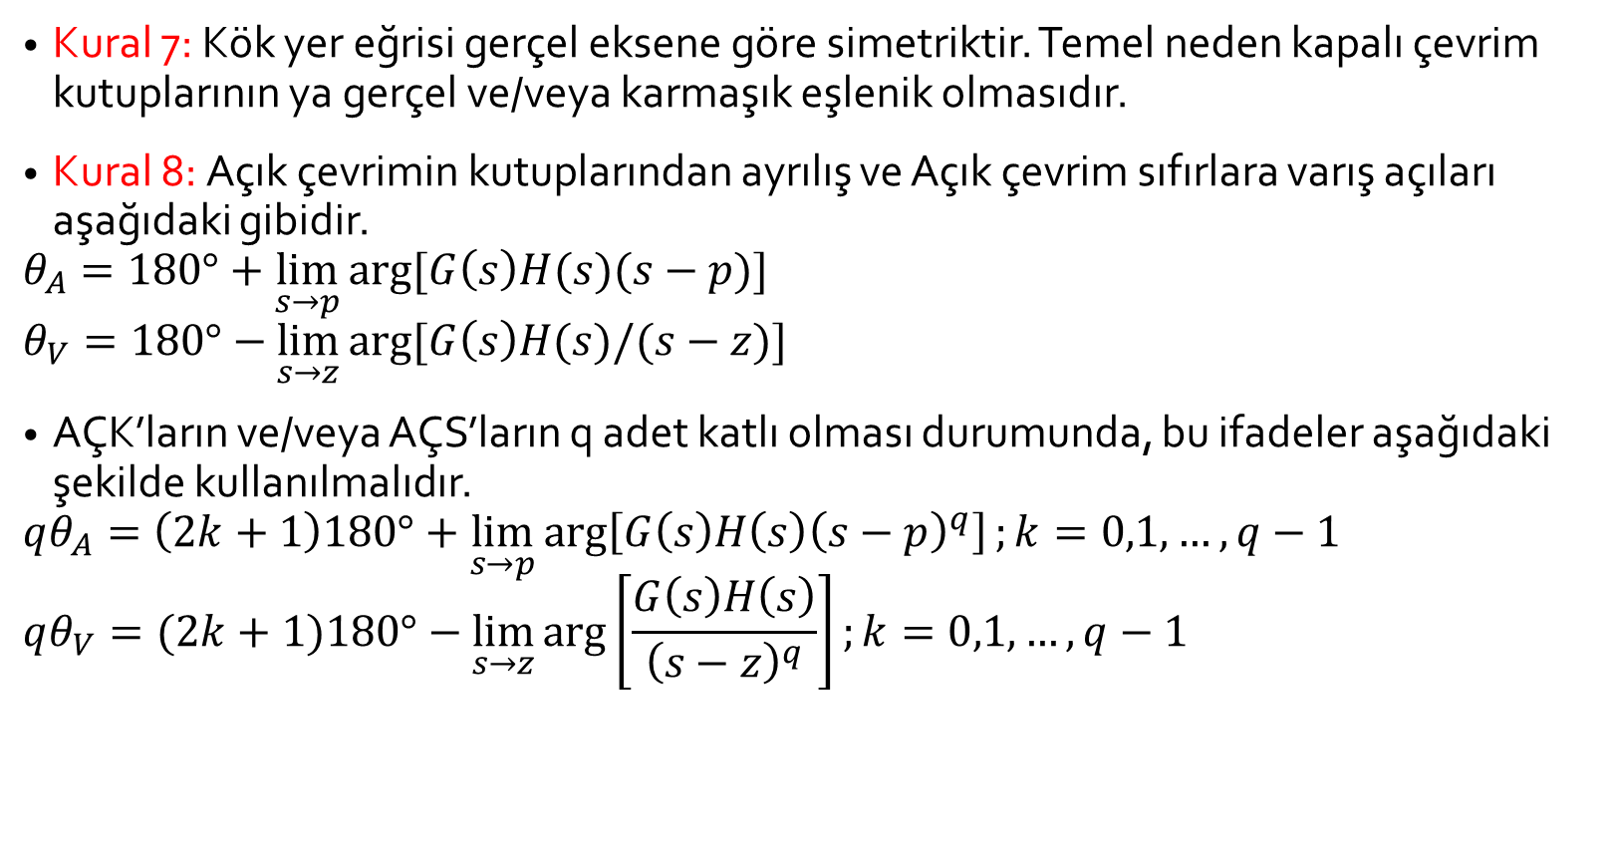



Kök Yer Eğrilerini Çizmek İçin Genel Kurallar
Kural 7: Kök yer eğrisi gerçel eksene göre simetriktir. Temel neden kapalı çevrim kutuplarının ya gerçel ve/veya karmaşık eşlenik olmasıdır.
Kural 8: Açık çevrimin kutuplarından ayrılış ve Açık çevrim sıfırlara varış açıları aşağıdaki gibidir.
$$θ_{A}=180°+\lim_{s→p}{arg⁡[G\left(s\right)H(s)(s−p)]}$$
$$θ_{V}=180°−\lim_{s→z}{arg⁡[G\left(s\right)H(s)/(s−z)]}$$
AÇK’ların ve/veya AÇS’ların q adet katlı olması durumunda, bu ifadeler aşağıdaki şekilde kullanılmalıdır.
$$qθ_{A}=\left(2k+1\right)180°+\lim_{s→p}{\arg\left[G\left(s\right)H\left(s\right){\left(s−p\right)}^{q}\right]};k=0,1,…,q−1$$
$$qθ_{V}=(2k+1)180°−\lim_{s→z}{\arg\left[\frac{G\left(s\right)H\left(s\right)}{{\left(s−z\right)}^{q}}\right];k=0,1,…,q−1 }$$
$$θ_{A}$$
$$θ_{V}$$
$$×$$
$$°$$
$$p$$
$$z$$

Slide 40
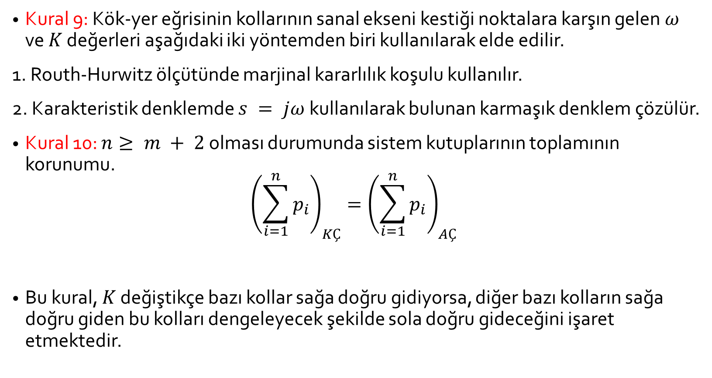
Kök Yer Eğrilerini Çizmek İçin Genel Kurallar
Kural 9: Kök-yer eğrisinin kollarının sanal ekseni kestiği noktalara karşın gelen $ω$ ve $K$ değerleri aşağıdaki iki yöntemden biri kullanılarak elde edilir.
1. Routh-Hurwitz ölçütünde marjinal kararlılık koşulu kullanılır.
2. Karakteristik denklemde $s = jω$kullanılarak bulunan karmaşık denklem çözülür.
Kural 10: $n≥ m + 2$olması durumunda sistem kutuplarının toplamının korunumu.
$${\left(\sum_{i=1}^{n}{p_{i}}\right)}_{KÇ}={\left(\sum_{i=1}^{n}{p_{i}}\right)}_{AÇ}$$
Bu kural, $K$ değiştikçe bazı kollar sağa doğru gidiyorsa, diğer bazı kolların sağa doğru giden bu kolları dengeleyecek şekilde sola doğru gideceğini işaret etmektedir.

Slide 41
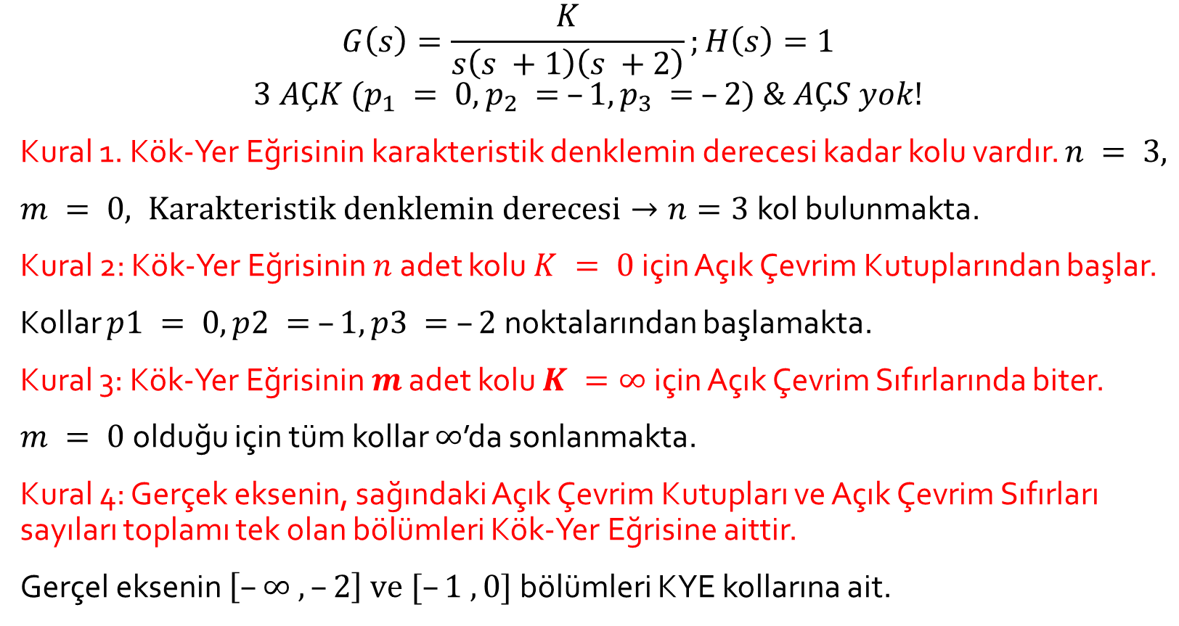
İlk Çözdüğümüz Örneği Bu Kurallar Çerçevesinde Yeniden Değerlendirelim.
$$G\left(s\right)=\frac{K}{s\left(s +1\right)\left(s +2\right)};H\left(s\right)=1$$
$$3 AÇK (p_{1} = 0, p_{2} = –1, p_{3} = –2) \& AÇS yok!$$
Kural 1. Kök-Yer Eğrisinin karakteristik denklemin derecesi kadar kolu vardır. $n = 3,$
$m = 0, \text{Karakteristik} \text{denklemin} \text{derecesi}→n=3$kol bulunmakta.
Kural 2: Kök-Yer Eğrisinin $n$ adet kolu $K = 0$için Açık Çevrim Kutuplarından başlar.
Kollar $p1 = 0, p2 = –1, p3 = –2$noktalarından başlamakta.
Kural 3: Kök-Yer Eğrisinin $m$ adet kolu $K =∞$için Açık Çevrim Sıfırlarında biter.
$m = 0$olduğu için tüm kollar $∞$’da sonlanmakta.
Kural 4: Gerçek eksenin, sağındaki Açık Çevrim Kutupları ve Açık Çevrim Sıfırları sayıları toplamı tek olan bölümleri Kök-Yer Eğrisine aittir.
Gerçel eksenin $\left[–∞ , –2\right] \text{ve} [–1 , 0]$bölümleri KYE kollarına ait.

Slide 42
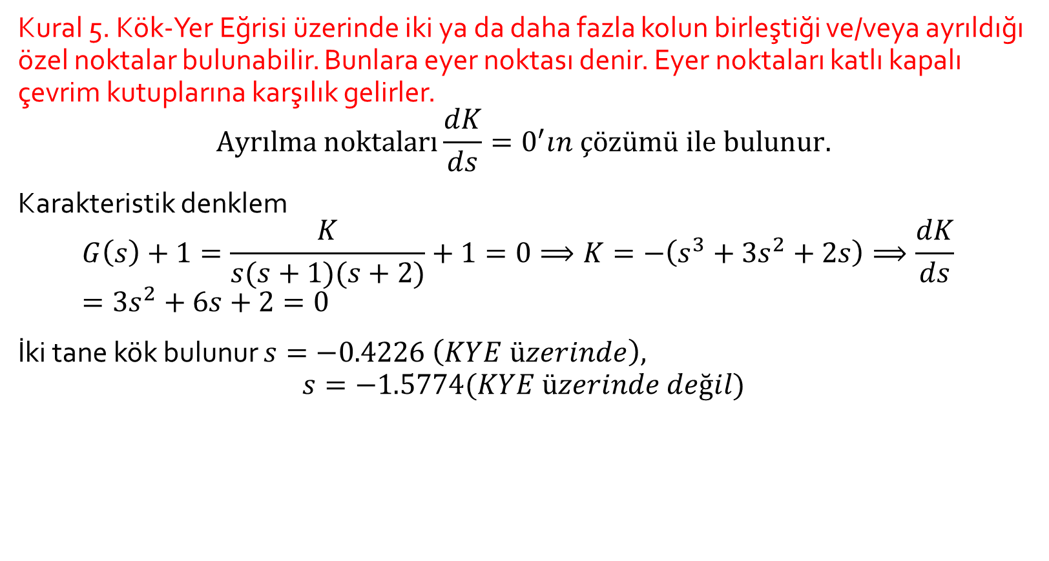
İlk Çözdüğümüz Örneği Bu Kurallar Çerçevesinde Yeniden Değerlendirelim.
Kural 5. Kök-Yer Eğrisi üzerinde iki ya da daha fazla kolun birleştiği ve/veya ayrıldığı özel noktalar bulunabilir. Bunlara eyer noktası denir. Eyer noktaları katlı kapalı çevrim kutuplarına karşılık gelirler.
$$\text{A}\text{yr}\text{ı}\text{lma} \text{noktalar}\text{ı}\frac{dK}{ds}=0^{′}ın \text{çö}\text{z}\text{ü}\text{m}\text{ü }\text{ile} \text{bulunur}.$$
Karakteristik denklem
$$G\left(s\right)+1=\frac{K}{s(s+1)(s+2)}+1=0⟹K=−\left(s^{3}+3s^{2}+2s\right)⟹\frac{dK}{ds} =3s^{2}+6s+2=0$$
İki tane kök bulunur $s=−0.4226 \left(KYE üzerinde\right),$
$$s=−1.5774(KYE üzerinde değil)$$

Slide 43
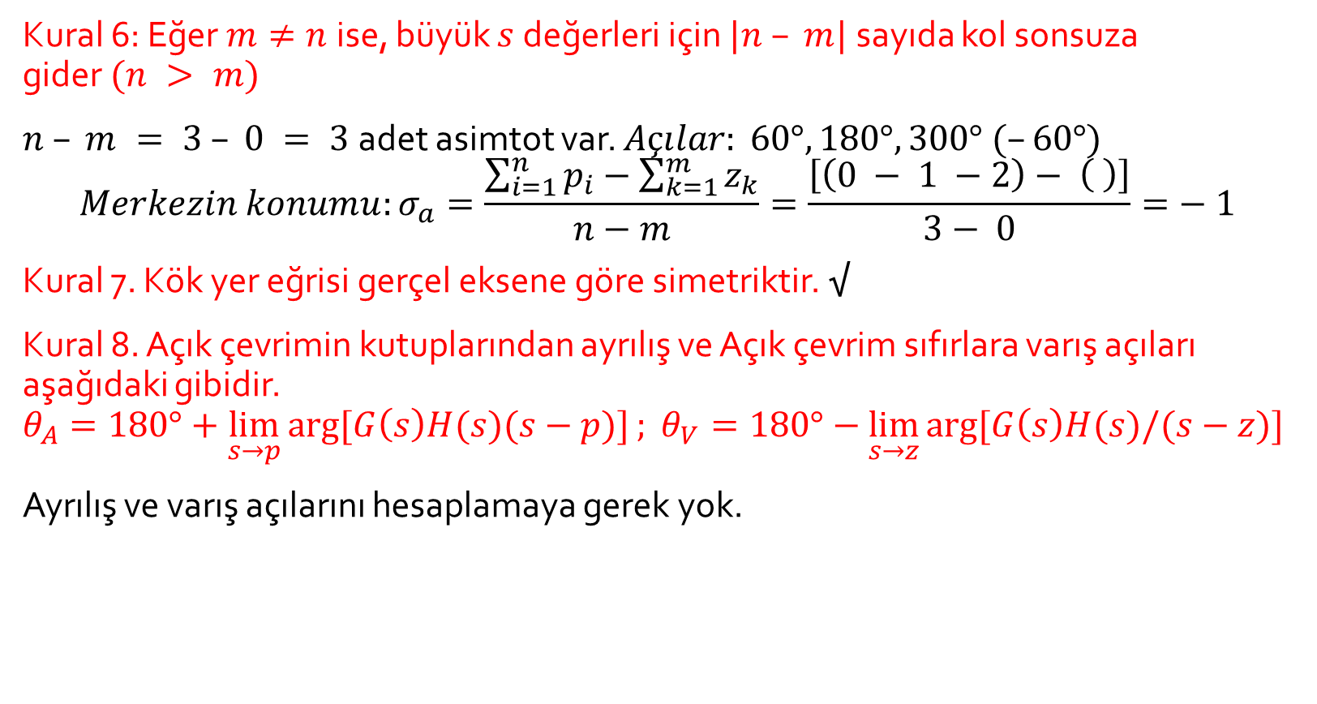
İlk Çözdüğümüz Örneği Bu Kurallar Çerçevesinde Yeniden Değerlendirelim.
Kural 6: Eğer $m≠n$ise, büyük $s$değerleri için $|n – m|$sayıda kol sonsuza gider$(n > m)$
$n – m = 3 – 0 = 3$adet asimtot var. $Açılar: 60°, 180°, 300° (–60°)$
$$Merkezin konumu:σ_{a}=\frac{\sum_{i=1}^{n}{p_{i}}−\sum_{k=1}^{m}{z_{k}}}{n−m}=\frac{\left[\left(0 − 1 −2\right)− \left( \right)\right]}{3− 0}=− 1$$
Kural 7. Kök yer eğrisi gerçel eksene göre simetriktir. √
Kural 8. Açık çevrimin kutuplarından ayrılış ve Açık çevrim sıfırlara varış açıları aşağıdaki gibidir.
$$θ_{A}=180°+\lim_{s→p}{arg⁡[G\left(s\right)H(s)(s−p)]}; θ_{V}=180°−\lim_{s→z}{arg⁡[G\left(s\right)H(s)/(s−z)]}$$
Ayrılış ve varış açılarını hesaplamaya gerek yok.

Slide 44
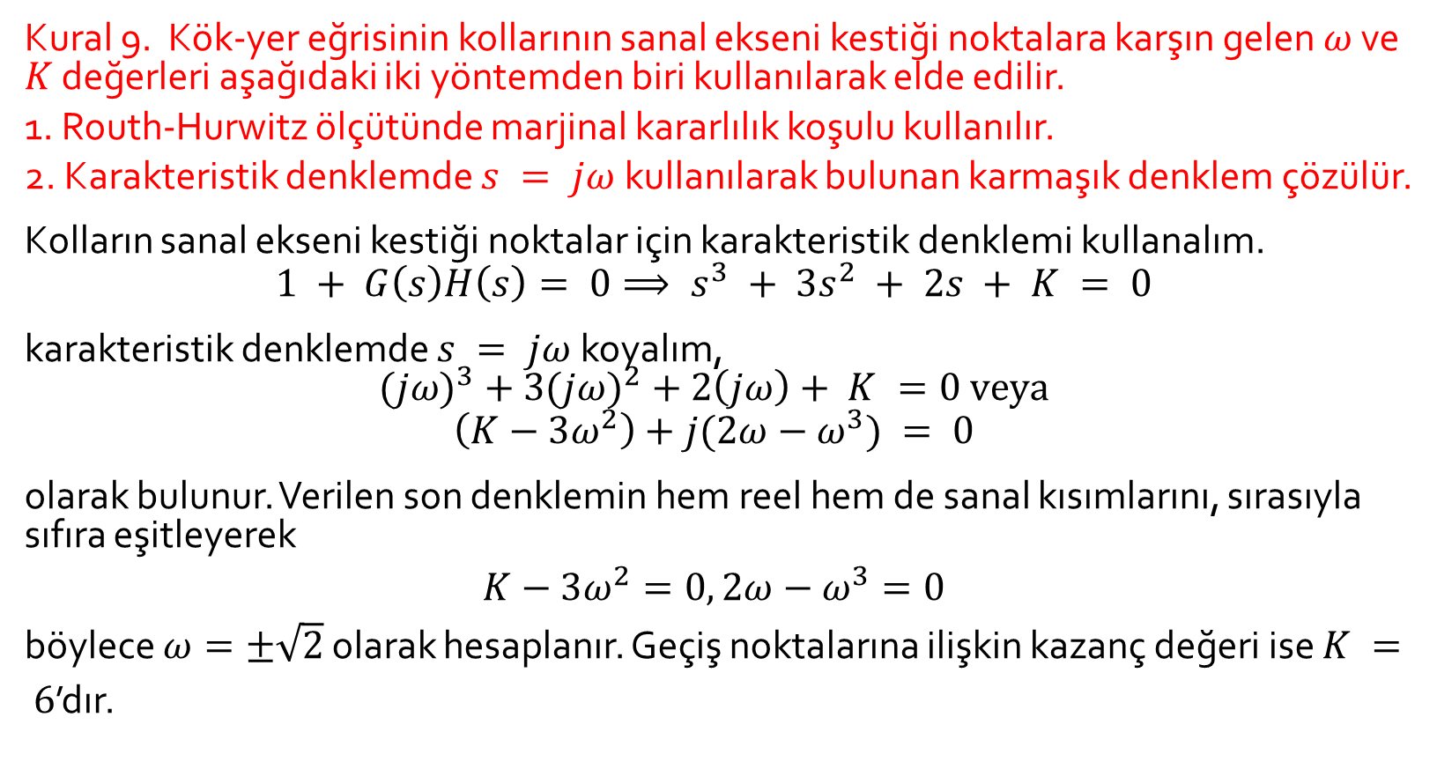
İlk Çözdüğümüz Örneği Bu Kurallar Çerçevesinde Yeniden Değerlendirelim.
Kural 9. Kök-yer eğrisinin kollarının sanal ekseni kestiği noktalara karşın gelen $ω$ ve $K$ değerleri aşağıdaki iki yöntemden biri kullanılarak elde edilir.
1. Routh-Hurwitz ölçütünde marjinal kararlılık koşulu kullanılır.
2. Karakteristik denklemde $s = jω$kullanılarak bulunan karmaşık denklem çözülür.
Kolların sanal ekseni kestiği noktalar için karakteristik denklemi kullanalım.
$$1 + G\left(s\right)H\left(s\right)= 0⟹ s^{3} + 3s^{2} + 2s + K = 0$$
karakteristik denklemde $s = jω$koyalım,
$${(jω)}^{3} + 3{(jω)}^{2} + 2\left(jω\right)+ K =0 \text{veya}$$
$$\left(K−3ω^{2}\right)+j(2ω−ω^{3}) = 0$$
olarak bulunur. Verilen son denklemin hem reel hem de sanal kısımlarını, sırasıyla sıfıra eşitle­yerek
$$K−3ω^{2}=0, 2ω−ω^{3}=0$$
böylece $ω=±\sqrt{2}$ olarak hesaplanır. Geçiş noktalarına ilişkin kazanç değeri ise $K = 6$’dır.

Slide 45

İlk Çözdüğümüz Örneği Bu Kurallar Çerçevesinde Yeniden Değerlendirelim.
Kural 10: $n≥ m + 2$olması durumunda sistem kutuplarının toplamının korunumu.
$$0 –1 –2 =– 3$$
num = [1];
den = [1 3 2 0];
numa = [1];
dena = [1 3 3 1];
K1 = 0:0.1:0.3;
K2 = 0.3:0.005:0.5;
K3 = 0.5:0.5:10;
K4 = 10:5:100;
K = [K1 K2 K3 K4];
r = rlocus(num,den,K);
a = rlocus(numa,dena,K);
plot(r,'ko');hold on;
plot(a,'-','linewidth',2)
v = [-3 1 -2 2]; axis(v)
Grid
title('G(s) = K/[s(s + 1)(s + 2)] AÇTF Kök-Yer Eðrisi ve Asimptotlar')
xlabel('Gerçel Eksen')
ylabel('Sanal Eksen')

